Slide 1


Slide 2



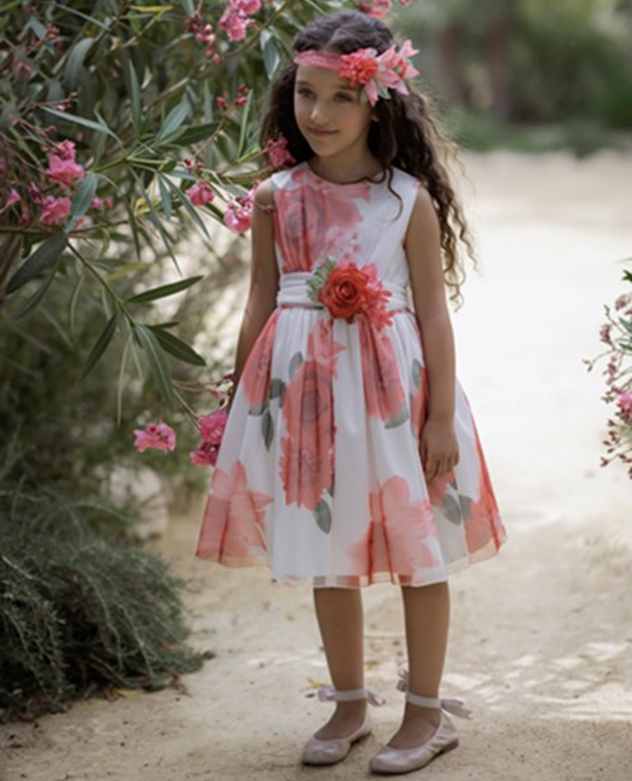
V této třetí části se naučíme, jak připravit naše děti na školní docházku a jak spolupracovat s učiteli.
Uvidíme zásadní význam fyzického rozvoje: cvičení, uklízení, práce, učení se obchodu, přírodní prostředky ...
Budeme poznávat tipy, které nás naučí udržovat fyzickou vhodnost s jídlem a střídmostí.
A nakonec několik doporučení ohledně požehnání správného oblečení a škodlivosti života podle módy.
To vše s cílem, aby naše děti vedly život podle Boží vůle.

Slide 3


Pomoc při rozvoji duševních schopností

Slide 4



Jak vypadá pravé Boží
vzdělávání?
Správná výchova zahrnuje harmonický rozvoj všech fyzických sil a duševních schopností. Učí lásce a bázni Boží a je přípravou na věrné plnění životních povinností. EGW:Counsels to Parents, Teachers, and Students strana 64.
Dále zahrnuje nejen duševní kázeň, ale i takovou výchovu, která zajistí zdravou morálku a správné chování. EGW: Counsels to Parents, Teachers, and Students strana 331.
K čemu nejčastěji vede v dnešní době vzdělávací systém? Na jaké prostředky se nejčastěji odvolává? K hledání sebe sama. Velká část poskytovaného vzdělání je překrucována. Ve skutečné výchově musí sobecké ambice, chamtivost po moci, neúcta k právům a potřebám lidstva, které jsou prokletím našeho světa, najít protivliv... Každý má maximálně zdokonalit svůj talent; a věrnost v tom, ať je darů málo nebo mnoho, opravňuje člověka k úctě. V Božím plánu není místo pro sobecké soupeření. Ti, kdo se měří sami sebou a porovnávají se mezi sebou, nejsou moudří. (2. list Korintským 10,12.) Cokoli děláme, máme dělat "podle schopností, které nám dává Bůh" 1. list Petrův 4,11. Má se to dít "srdečně, jako Pánu, a ne lidem; vědouce, že od Pána obdržíte odměnu dědictví, neboť slouží-te Pánu Kristu.“ list Koloským 3,23.24. Cennou služba a vzdělání děti získají při provádění těchto zásad. EGW: Výchova strana 133.
Nejvyšší stupeň vzdělání je ten, který dá takové poznání a kázeň, které povedou k nejlepšímu rozvoji charakteru a připra-ví duši pro život, který se měří s životem Božím. Věčnost nemá být ztracena z našeho počítání. EGW: Counsels to Parents, Teachers, and Students strana 45.

Slide 5

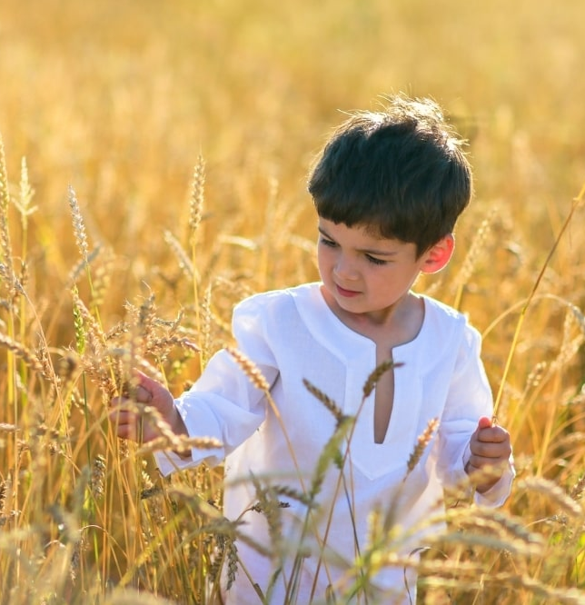
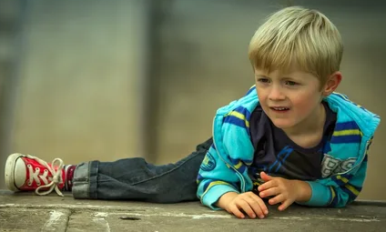

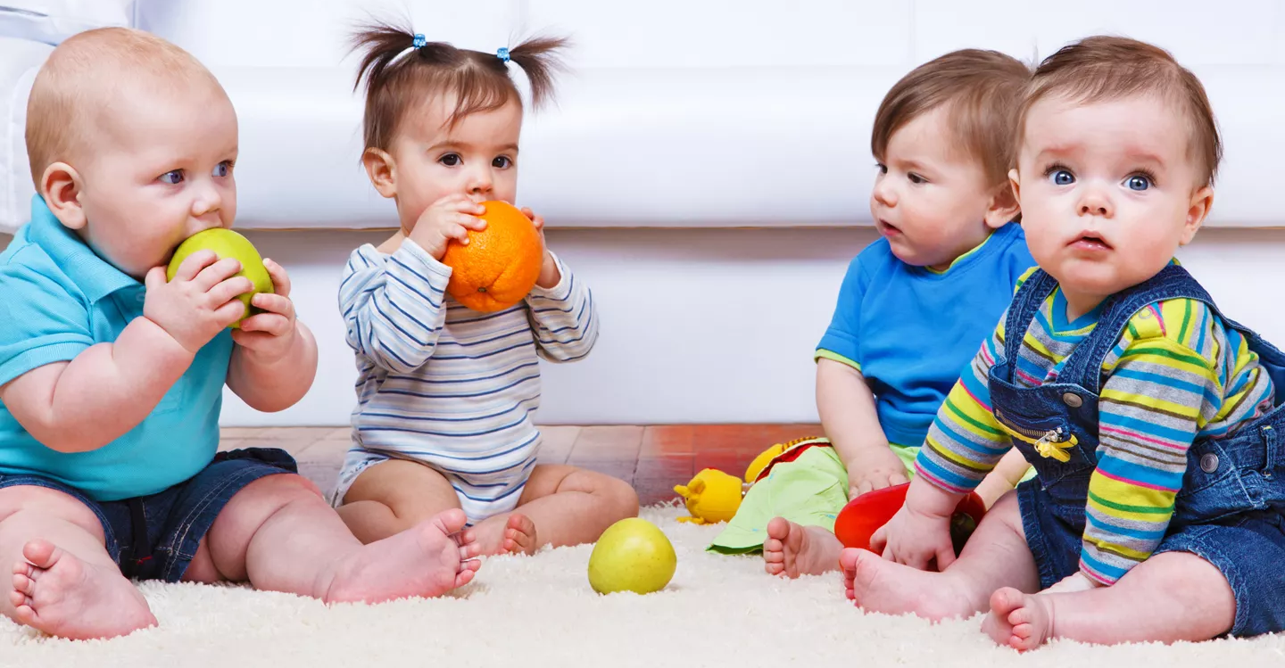
Během prvních [...] let života dítěte jsou jesle nebo školka nejlepší učebnou, matka nejlepší učitelkou, příroda nejlepší učebnicí. I když je dítě dost staré na to, aby chodilo do školy, jeho zdraví by mělo být považováno za důležitější než znalost knih. Mělo by vyrůstat v prostředí, které je nejpříznivější pro jeho fyzický i duševní růst. EGW: Výchova strana 123.
Připrava pro školu
Dětství trvá do věku šesti nebo sedmi let. Až do této doby by děti měly být ponechá-ny, jako malá jehňátka, aby se potulovaly po domě a na dvorech, ve vztlaku svého ducha, poskakovaly a skákaly, bez starostí a potíží. Pacific Health Journal září 1897.
Matky, nechte malé hrát pod širým nebem; ať naslouchají zpěvu ptáků a učí se Boží lásce, jak je vyjádřena v Jeho krásném stvoření. Učte je jednoduchým lekcím z knihy přírody a z věcí kolem nich; A jak se jejich mysl rozšiřuje, lekce z knih mohou být přidány a pevně zakotveny v paměti. Ale nechť se také naučí, dokonce i v nejraněj-ších letech, být užiteční. Učte je, aby si mysleli, že jako členové domácnosti mají jed-nat zaujatě a nápomocně při sdílení domácích břemen a usilovat o zdravé cvičení při plnění nezbytných domácích povinností. EGW: Fundamentals of Christian Education strany 416,417.
Neposílejte své děti do školy příliš brzy. Matka by měla být opatrná v tom, zda a kdy má svěřit formování dětské mysli jiným rukám. EGW: Christian Temperance and Bible Hygiene strana 67.

Slide 6

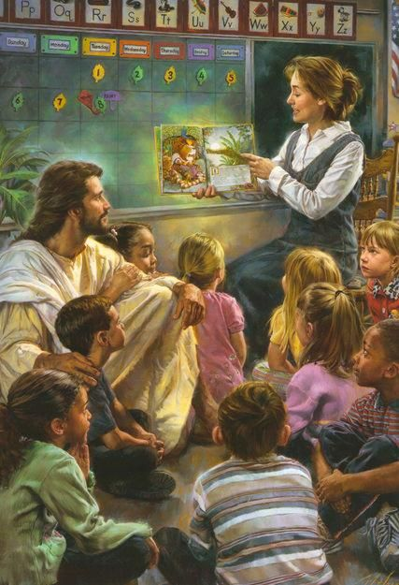
Při plánování vzdělávání svých dětí mimo domov by si rodiče měli uvědomit, že... by se měli snažit posílat je do škol, ve kterých získají vzdělání založené na biblickém základě. Na každém křesťanském rodiči spočívá posvátný záva-zek dát svým dětem výchovu, která je povede k poznání Pána a k tomu, aby se skrze poslušnost Boží vůle a cesty staly účastníky božské přirozenosti. EGW: Counsels to Parents, Teachers, and Students strana 205.
Příprava pro školu
Pokud je to možné, měly by mít všechny naše děti výsadu křesťanské výchovy. Pabychom to mohli zajistit, musíme někdy zakládat domácí církevní školy. Bylo by dobré, kdyby se několik rodin v sousedství spojilo a zaměstnalo pokorného, bohabojného učitele, který by rodičům poskytl potřebnou pomoc při vzdělávání jejich dětí. To bude velkým požehnáním pro mnoho izolovaných skupin světících sobotu a plánem, který se Pánu líbí více než ten, kdyby rodiče poslali malé děti daleko od domova, aby mohly navštěvovat některou z větších škol. EGW: Counsels to Parents, Teachers, and Students strana 158.
Rodičům posílá varovné volání: Shromážděte své děti do svých vlastních domů; shromážděte je od těch, kteří nedbali přikázání Božích, kteří učí a dopouštějí se zla. Dostaňte se z velkých měst co nejrychleji. Zakládat církevní školy. Dejte svým dětem Boží slovo jako základ veškerého jejich vzdělání. Ta je plné krásných lekcí, a pokud se žáci budou učit v nižším ročníku primárního stupně, budou připraveni na vyšší stupeň výše. EGW: Testimonies for the Church svazek 6 strana 195.

Slide 7

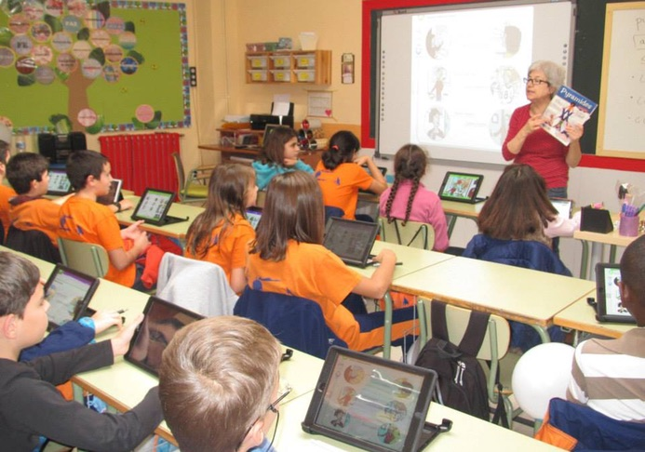


Odpovědnost církve
Pán použije církevní školu jako pomůcku rodičům při výchově a přípravě jejich dětí na dobu, která je před námi. Nechť se tedy církev vážně chopí školního díla a učiní ho tím, čím si Pán přeje, aby byl. EGW: Counsels to Parents, Teachers, and Students strana 167.
Sbory v různých lokalitách by měly cítit, že na nich spočívá posvátná zodpovědnost vychovávat mládež a vychovávat talenty k misijní práci.
Když vidí v církvi ty, kteří slibují, že budou užitečnými pracovníky, ale nejsou schopni se ve škole sami postarat, měli by převzít odpovědnost a poslat je do jedné z našich škol. V církvích je vynikající schopnost, kterou je třeba uvést do služby.
Jsou lidé, kteří by na Boží vinici dobře sloužili, ale mnozí jsou příliš chudí na to, aby bez pomoci získali vzdělání, které potřebují. Církve by měly pociťovat privilegium podílet se na úhradě výdajů pro takové členy.
Ti, kteří mají pravdu ve svých srdcích, jsou vždy otevření a pomáhají tam, kde je to nutné. Vedou a ostatní napodobují jejich příklad. Jsou-li někteří, kteří by měli mít prospěch ze školy, ale nemohou zaplatit plnou cenu za své školné, nechť církve ukáží svou štědrost tím, že jim pomohou. EGW: Counsels to Parents, Teachers, and Students strana 69.

Slide 8



Učitelé a rodiče ve společnosti
Rodiče by měli pamatovat na to, že práce církevní školy bude mnohem efektivnější tehdy, pokud si sami uvědomí výhody, které jejich děti získají v takové škole, a z celého srdce se spojí s učitelem. Modlitbou, trpělivostí a shovívavostí mohou rodiče odčinit mnoho špatného způsobeného netr-pělivostí a nemoudrou shovívavostí. Nechť se rodiče a učitelé společně chopí díla a rodiče si pamatují, že jim pomůže přítomnost opravdového, bohabojného učitele ve společenství. EGW: Counsels to Parents, Teachers, and Students strany 155,156.
Rodiče znají své dítě nejlépe — jak po stránce povahové, tak i po stránce fyzické. Dobře vědí o jeho slabostech, ale i přednostech. Učiteli by velmi pomohlo, kdyby se s ním rodiče o tyto poznatky podělili. Je smutné, že si to mnozí rodiče neuvědomují. Většina z nich projevuje jen minimální zájem o působení učitele a o spolupráci s ním. EGW: Výchova strana 166.
Rodiče musí pociťovat svou povinnost spolupracovat s učitelem, povzbuzovat moudré kázně a hodně se modlit za toho, kdo učí jejich děti.—EGW: Fundamentals of Christian Education strana 270.

Slide 9




Když rodiče ospravedlňují stížnosti svých dětí proti autoritě a disciplíně školy, nevidí, že zvyšují demoralizující moc, která nyní převládá v tak strašlivé míře. Každý vliv, který obklopuje mládež, musí být na správné straně, protože mladická zkaženost roste.— EGW: Testimonies for the Church svazek 5 strana 112.
Jednota mezi rodiči a učiteli
Pokud je nutná kritika nebo návrh týkající se práce učitele, měl by mu být předložen v soukromí.
Pokud se to ukáže jako neúčinné, nechť je záležitost postoupena těm, kteří jsou zodpovědní za řízení školy. Nemělo by se říkat ani dělat nic, co by oslabilo úctu dětí k tomu, na němž do značné míry závisí jejich blaho. EGW: Counsels to Parents, Teachers, and Students strany 161,162.
Tím, že rodiče dovolí dětem, aby si dělaly, co se jim zlíbí, si mohou myslet, že jednají správně a s láskou, ale dopouštějí se té nejkrutější krutosti. Děti jsou schopny uvažovat a jejich duše jsou zraněny bezohlednou laskavostí, jakkoli může být tato laskavost v očích rodičů správná. Jak děti stárnou, roste jejich neposlušnost. Jejich učitelé se je mohou pokoušet napravit, ale příliš často rodiče straní dětem a zlo stále roste, pokud možno oděno ještě temnějším obalem klamu než dříve. Jiné děti mohou svým špatným jednáním svést na scestí, a přesto to zlo jejich rodiče nevidí. Slovům vlastních dětí dávají přednost před slovy učitelů, kteří truchlí nad nespravedlností. The Review and Herald 29. ledna 1901.

Slide 10

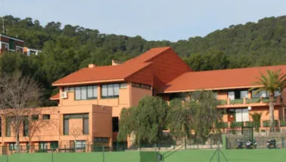

V domácí škole, během jejich raného věku, trénujte a ukázňujte své děti v bázni Boží. A pak dávejte pozor, abyste je neumístili tam, kde náboženské vnuknutí, které obdrželi, budou smazána a Boží láska vyňata z jejich srdcí. Nedovolte, aby vás žádné pohnutky vysokými platy nebo zdánlivě velkými vzdělávacími výhodami vedly k tomu, abyste poslali své děti pryč od vašeho vlivu na místa, kde budou vystaveny velkým pokušením. "Co prospěje člověku, jestliže získá celý svět a ztratí svou vlastní duši? Nebo co dá člověk výměnou za svou duši?" Marek 8,36.37. EGW: Ms strana 30, 1904.
Příprava ve škole a v pokročilých kurzech
Mládež má být povzbuzována, aby navštěvovala naše školy, které by se měly stále více podobat školám proroků. Naše školy byly založeny Pánem. EGW: Fundamentals of Christian Education strana 489.
Pokud rodiče nejsou přesvědčeni o tom, že by bylo v nejlepším zájmu jejich dětí podrobit je domácí kázni, mělo by jim být dovoleno držet je pod svou vlastní kontrolou, pokud je to možné. Na některých místech mohou rodiče žijící v blízkosti školy vidět, že jejich dětem by prospělo, kdyby žily ve školním domě, kde by mohly získat určité způsoby výuky, které by ve svých domovech nemohly tak dobře přijmout. Ale nechť se nenaléhá, že děti musí být ve všech případech odděleny od svých rodičů, aby získaly výhody některé z našich škol... Rodiče jsou přirozenými opatrovníky svých dětí a mají posvátnou zodpovědnost dohlížet na jejich vzdělání a výchovu. EGW: Letter strana 60, 1910.
Všichni potřebují vzdělání, aby mohli být připraveni k užitečnosti, kvalifikováni pro místa odpovědnosti v soukromém i veřejném životě. The Review and Herald 13. února 1913.

Slide 11



Zásadní význam
fyzického vývoje

Slide 12



Cvičení a zdraví
Ti, kdo nepoužívají své končetiny každý den, si uvědomí slabost, když se pokusí cvičit. Žíly a svaly nejsou ve stavu, aby vykonávaly svou práci a udržovaly všechny živé stroje ve zdravé činnosti, každý orgán v systému dělá svou část. Končetiny se při používání zpevní. Mírné cvičení každý den dodá sílu svalům, které se bez cvičení stávají ochablými a oslabenými. Aktivním cvičením na čerstvém vzduchu každý den budou játra, ledviny a plíce také posíleny, aby vykonávaly svou práci.
Přiveďte na pomoc sílu vůle, která bude odolávat chladu a dodá energii nervovému systému. V krátké době si natolik uvědomíte přínos cvičení a čistého vzduchu, že byste bez těchto požehnání nežili. Vaše plíce, zbavené vzduchu, budou jako hladový člověk zbavený jídla. Opravdu, můžeme žít déle bez jídla než bez vzduchu, což je potrava, kterou Bůh připravil pro plíce. EGW: Testimonies for the Church svazek 2 strana 533.
Žákům by nemělo být dovoleno studovat tolik, že nebudou mít čas na tělesnou výchovu.. Zdraví nemůže být zachováno, pokud určitá část každého dne není věnována svalové námaze na čerstvém vzduchu. Stanovené hodiny by děti měly věnovat manuální práci nějakého druhu, čemukoliv, co vyvolá činnost všech částí těla. Vyvážením duševní a tělesné síly zlepšíte mysl dítěte.
Pokud je dítě nemocné, fyzické cvičení často pomůže systému obnovit jeho normál-ní stav ... Zdraví by mělo být stejně posvátně střeženo jako charakter. EGW: Christian Temperance and Bible Hygiene strany 82,83.

Slide 13

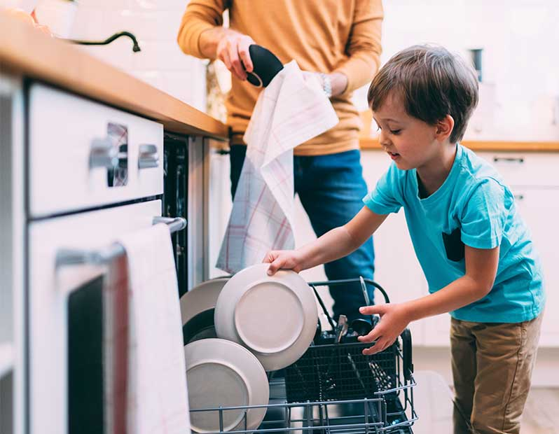
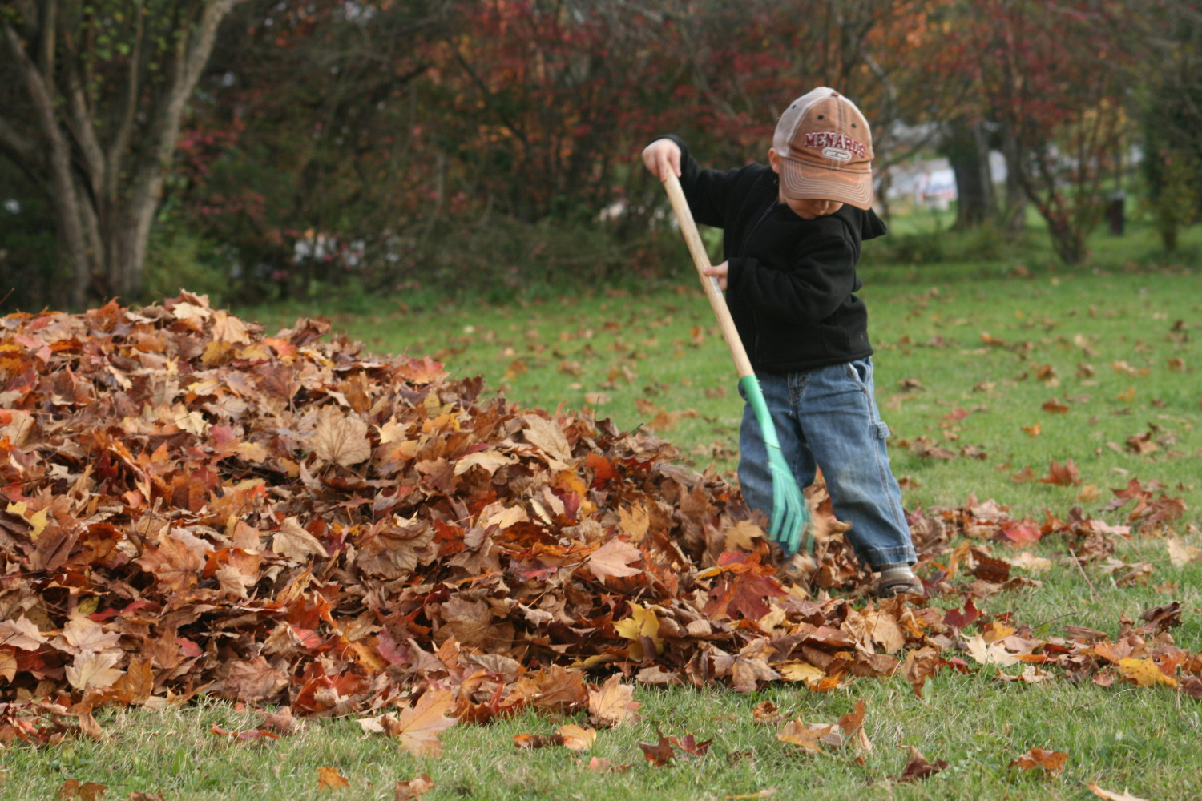
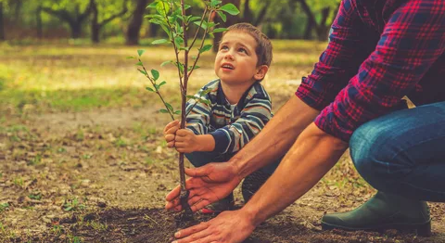
Cvičení, které rozvíjí mysl a charakter, které učí ruce být užitečnými, které vychovává mládež, aby nesla svůj díl životních břemen, je cvičením, které dává tělesnou sílu a oživuje každou schopnost. Odměna je ve ctnostné pracovitosti, v pěstování zvyku žít pro konání dobra. EGW: Counsels to Parents, Teachers, and Students strana 147.
Příprava na praktický život
Mládež je třeba učit, že život znamená opravdovou práci, zodpovědnost a péči. Potřebují školení, které je učiní praktickými - muži a ženy, kteří se dokážou vyrovnat s nouzovými situacemi. Měli by být poučeni, že kázeň systematické, dobře řízené práce je nezbytná nejen jako ochrana proti životním výkyvům, ale jako pomoc všestrannému rozvoji. EGW: Child Guidance strana 347.
Nikdo z nás by se neměl stydět za práci, ať se zdá jakkoli malá a servilní. Práce je zušlechťující. Všichni, kdo se lopotí hlavou nebo rukama, jsou pracující muži nebo pracující ženy. A všichni konají svou povinnost a ctí své náboženství stejně jako při práci ve vaně nebo mytí nádobí, jako při cestě na shromáždění. Zatímco ruce vykonávají nejběžnější práci, mysl může být povznesena a zušlechtěna čistými a svatými myšlenkami. EGW: Testimonies for the Church svazek 4 strana 590.
Mnozí, kteří byli v mládí v bohatých poměrech, mohou být oloupeni o všechno své bohatství a být ponecháni na pospas rodičům, bratrům a sestrám a být tak závislí na jejich živobytí. Proto je důležité, aby byl každý mladý člověk vychováván k práci, aby byl připraven na každou naléhavou situaci! Bohatství je vskutku prokletím, když je jejich vlastníci nechají stát v cestě svým synům a dcerám, kteří získávají poznání užitečné práce, aby mohli být způsobilí pro praktický život. EGW: Testimonies for the Church svazek 3 strana 150.

Slide 14


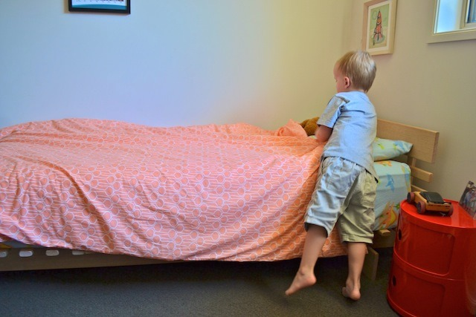
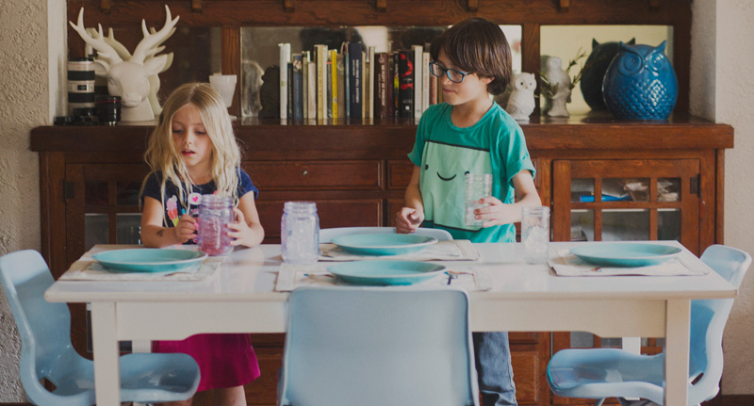
Od dětství by se chlapci a dívky měli učit nést těžší a stále těžší břemena a inteligentně pomáhat v práci rodinné firmy. Matky, trpělivě ukazujte svým dětem, jak používat ruce. Nechť pochopí, že jejich ruce mají být používány stejně obratně jako vaše při domácích pracích. The Review and Herald 8. září 1904.
Příprava na praktický život
Vzhledem k tomu, že muži i ženy mají podíl na domácích pracích, měli by chlapci i dívky získat znalosti o domácích povinnostech. Ustlat si postel a dát pokoj do pořádku, umýt nádobí, připravit jídlo, umýt a opravit si vlastní šaty, to je výchova, která nemusí žádného chlapce učinit méně mužným; Učiní ho šťastnějším a užitečnějším. A kdyby se dívky zase naučily zapřahat a řídit koně* a používat pilu a kladivo, stejně jako hrábě a motyku, byly by lépe připraveny čelit naléhavým životním situacím.—EGW: Child Guidance strana 351.
* Poznámka: Toto bylo napsáno v roce 1903. Tyto zásady jsou plně použitelné i dnes.
Děti a mládež nikdy nepocítí pokoj spokojenosti, dokud věrným plněním domácích povinností neulehčí unaveným rukám a unavenému srdci a mozku matky. To jsou příčky na žebříku pokroku, které je ponesou vpřed, aby získali vysokoškolské vzdělání. Mnozí zanechávají nenaučené nejužitečnější lekce, které je nezbytné pro jejich budoucí dobro pochopit. EGW: Ms strana 129, 1898.

Slide 15
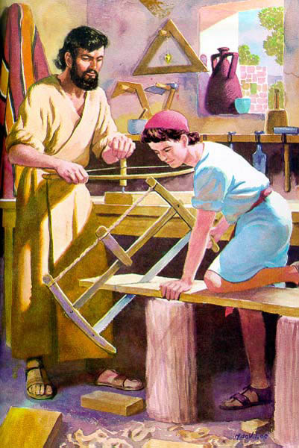

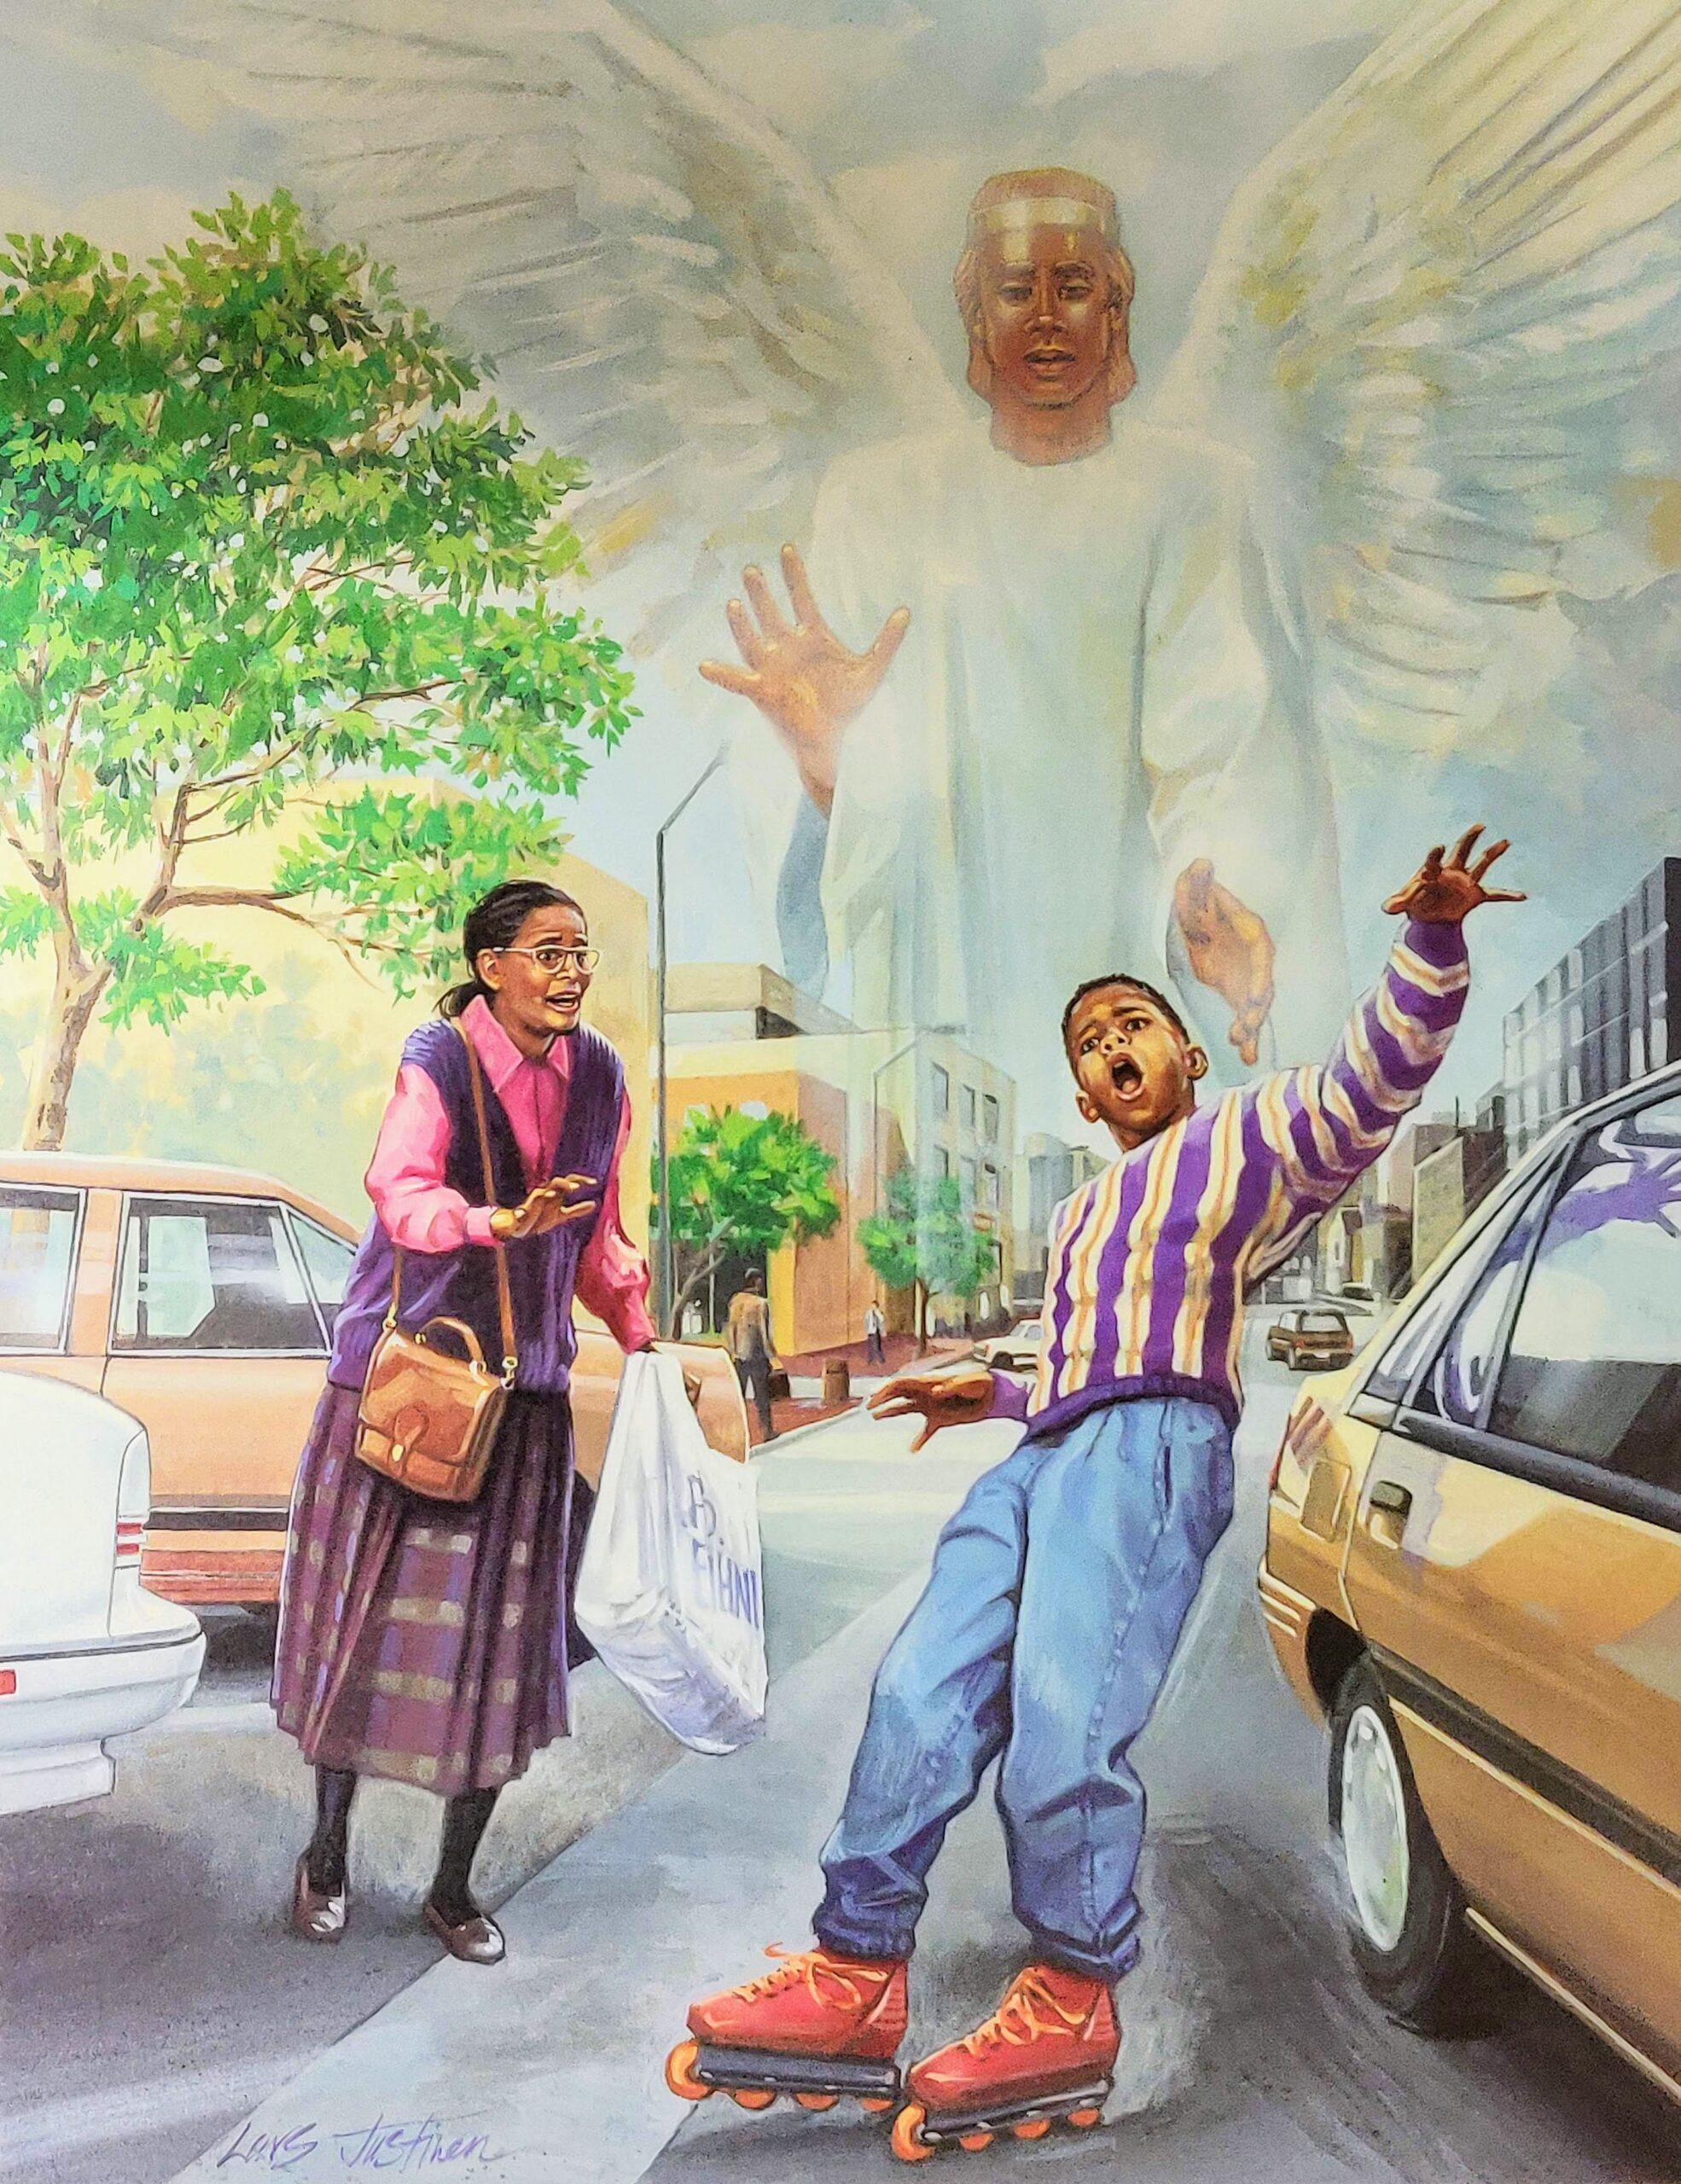

Adam and Eva: Když se Pán Bůh radil s Otcem před světem, bylo určeno, aby Pán Bůh zasadil zahradu pro Adama a Evu v Edenu a dal jim za úkol pečovat o ovocné stromy a pěstovat a vychovávat vegetaci. Užitečná práce měla být jejich ochranou a měla být zachována po všechny generace až do konce historie země. The Signs of the Times 13. srpna 1896.
Příprava na praktický život
Ježíš: Když pracoval v dětství a mládí, rozvíjela se u něj mysl i tělo. Nepoužíval své tělesné síly lehkomyslně, ale dával jim takové cvičení, které je udrželo ve zdraví, aby mohl vykonat nejlepší práci v každém odvětví. Nechtěl být vadný ani při manipulaci s nástroji. Byl doko-nalý jako dělník, stejně jako byl dokonalý v povaze. EGW: Fundamentals of Christian Education strany 417,418.
The andělé: Andělé jsou pracovníci; jsou služebníky Božími dětem lidským. EGW: Christian Temperance and Bible Hygiene strana 99.
Andělé nás ochraňují, osvěcují naši mysl, pomáhají nám dělat správné věci, pomáhají nám v našem úsilí o znovuzískání ztracených, posilují naši víru, naplňují naše potřeby, pohotově poslouchají Boží příkazy atd.
Aliklace: Ti leniví služebníci, kteří se těší na nebe nečinnosti, mají falešné představy o tom, co tvoří nebe. Stvořitel nepřipravil žádné místo pro uspokojení hříšné lenosti. Nebe je místem zájmu o činnost; Ale pro unavené a obtížené, pro ty, kteří bojovali dobrý boj víry, to bude slavný odpočinek; neboť mládí a síla nesmrtelnosti budou jejich a proti hříchu a satanovi již nebudou muset bojovat. Pro tyto energické pracovníky by byl stav věčné lenosti nepříjemný. Nebylo by to pro ně žádné nebe. Cesta dřiny určená křesťanovi na zemi může být těžká a únavná, ale je poctěna stopami Vykupitele a je v bezpečí ten, kdo jde touto posvátnou cestou. EGW: Christian Temperance and Bible Hygiene strana 99.

Slide 16


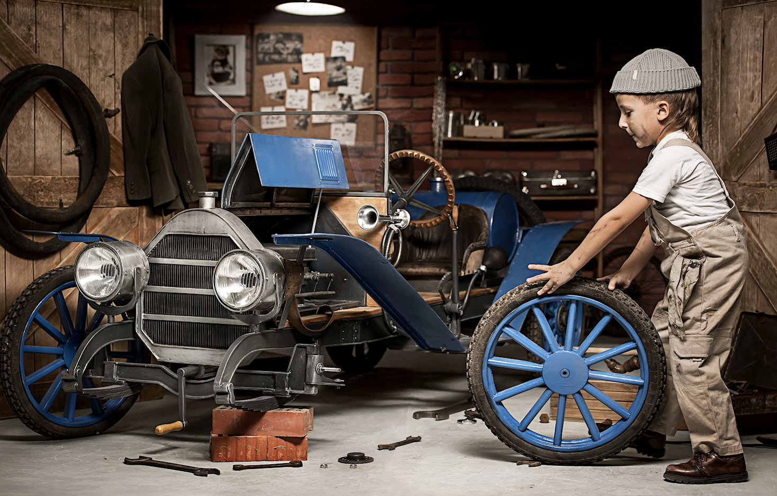

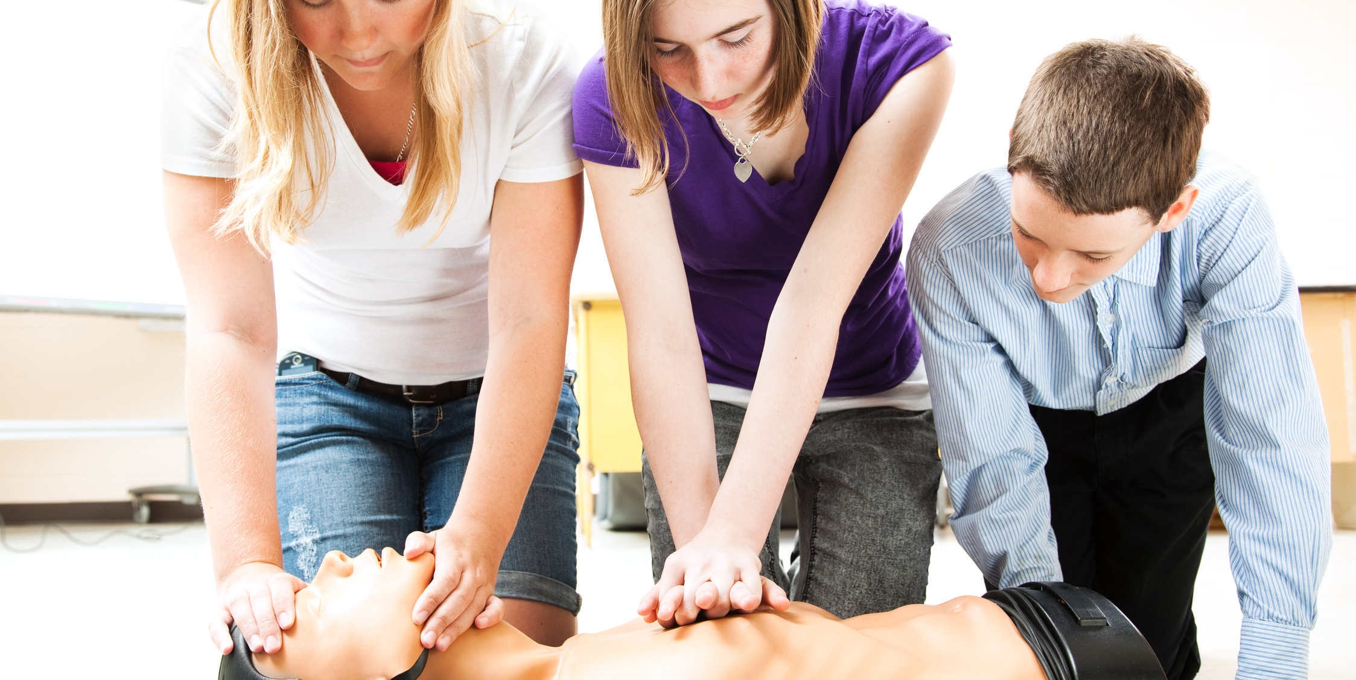
Výuka užitečných řemesel
Je velkou chybou dovolit mladým mužům, aby vyrůstali, aniž by se naučili nějakému řemeslu.—EGW: Ms strana 121, 1901. Z oblakového sloupu dal Ježíš skrze Mojžíše Hebrejcům pokyny, aby vychovávaly své děti k práci, aby je učili řemeslu a aby nikdo nezahálel.—Ms strana 24b, 1894.
Jeednou z nejlepších činností je práce v zemědělství. Měli bychom vynaložit větší úsilí, abychom u žáků probudili větší zálem o práci na poli nebo na zahradě… Ten, kdo si vydělává na živobytí v zemědělství, může zakusit mnohá požehnání, která jsou odepřena lidem, kteří bydlí va velkoměstech. EGW: Výchova strana 130.
Školy by se neměly zaměřit pouze na duševní a morální stránky života, ale i na tělesný rozvoj a výuku zručnosti Žáci by se v nich měli naučit také něco o zemědělství, řemeslech, finančním vedení domácnosti, zdravém vaření, šití, péči o nemocné a podobně. Pod vedením zkušených instruktorů pak mohou pracovat na škol-ních zahradách, dílnách nebo ošetřovnách. EGW: Výchova strana 129.
Není-li lidské oko, které by kritizovalo naši práci, ani hlas, který by chválil nebo obviňoval, mělo by to být provedeno stejně dobře, jako kdyby si ji osobně prohlédl sám Nekonečný sám. Měli bychom být stejně věrní v drobných detailech našeho podnikání, jako bychom byli věrní v větších záležitostech života. — The Health Reformer 1. října 1876.

Slide 17




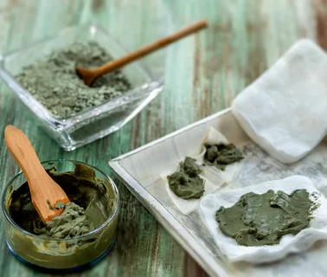
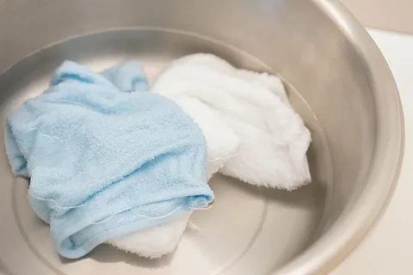

Jelikož mysl a duše nacházejí vyjádření prostřednictvím těla, duševní i duchovní síla jsou do značné míry závislé na fyzické síle a aktivitě; Cokoli podporuje fyzické zdraví, podporuje rozvoj silné mysli a vyváženého charakteru. Bez zdraví nikdo nemůže tak zřetelně pochopit nebo zcela splnit své povinnosti vůči sobě, vůči svým bližním nebo vůči svému Stvořiteli. Proto by zdraví mělo být střeženo stejně věrně jako charakter. Znalost fyziologie a hygieny by měla být základem veškerého vzdělávacího úsilí. EGW: Výchova strana 116.
Znalost a poslušnost zákonů života
Ti, kdo studují a praktikují zásady správného života, budou velmi požehnáni, jak fyzicky, tak duchovně. Pochopení filozofie zdraví je ochranou proti mnohým zlu, která se neu-stále zvětšují.— EGW: Counsels to Parents, Teachers, and Students strana 138.
Už malé děti můžeme jednoduchým a snadným způsobem učit základům fyziologie a zdravovědy. Mladí lidé by měli brzy pochopit důležitost ochra-ny jejich organzmu před nemocemi a naučit se, co dělat v případě běžných onemocnění a úrazů. EGW: Výchova strana 116.

Slide 18

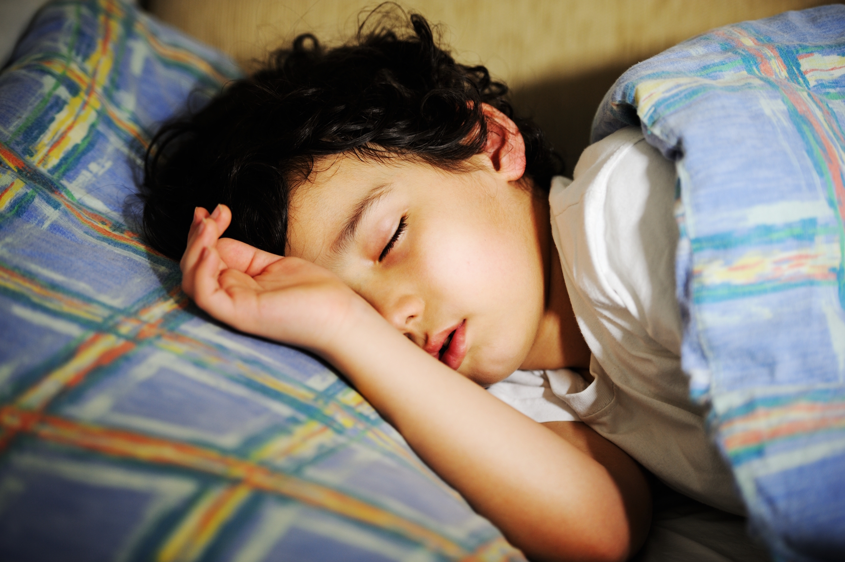



Pravidelný spánek: Nezapomeňme ani na důležitost pravidelnosti jídla a spánku. Protože proces budování těla probíhá během hodin odpočinku, je nevyhnutelné především v mládí, abychom měli pravidelný a dostatečný spánek.—EGW: Výchova strana 122. Studenti by si neměli vytvořit zvyk svítir v noci a trávit hodiny dne spánkem. EGW: Counsels to Parents, Teachers, and Students strana 297.
Význam správného držení těla: Bůh stvořil člověka vzpřímeného a přeje si, aby si udržel svou důstojnost, rozvážnost, odvahu a sebedůvěru. Právě vzpřímené držení těla tomu velmi napomáhá... Učitel by měl ukazovat, co je správné držení těla, a měl by trvat na tom, aby je i žáci udržovali. EGW: Výchova strana 118.
Dýchání: Zdravá činnost dýchacích orgánů pomáhá krevnímu oběhu, osvěžuje celý organismus, povzbuzuje chuť k jídlu a podporuje trávení. Umožňuje nám také zdravý a klidný spánek, který osvěžuje celé tělo a zároveň uklidňuje naši mysl.—EGW: Výchova strany 198,199.
Kultivovaný přednes: Pro správný přednes při čtení či mluvě je třeba dbát na to, aby dýchací orgány nebyly ničím omezovány. Břišní svaly by se měly napínat více než svaly krční. Takto můžeme předcházet velké únavě či onemocněním našich mluvidel. Je dobré dávat pozor také na zřetelnou výslovnost, příjemný a dobře posazený tón hlasu či správné tempo řeči. To bude mít nejen kladný vliv na zdraví studenta, ale i na jeho výsledky.—EGW: Výchova strana 118.
Znalost a poslušnost zákonů života

Slide 19
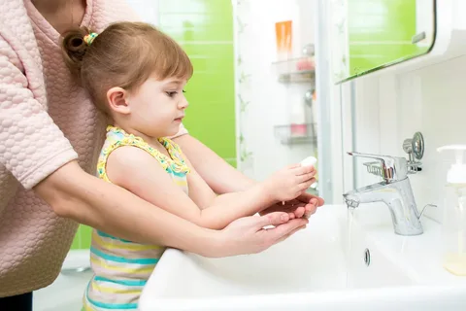

Čistota: Při výchově v oblasti zdravého životního stylu nemůžeme zapomenout ani na osobní hygienu a čistotu svého okolí. Každo-denní koupel či sprcha upevní naše zdraví a stimuluje činnost mysli. Je také nutné věnovat pozornost slunečnímu světlu, větrá- ní a čistotě prostředí.—EGW: Výchova strana 118.
Přírodní prostředky: Čistý vzduch, sluneční světlo, zdrženlivost, odpočinek, cvičení, správná strava, používání vody, důvěra v božskou moc – to jsou pravé léky. Každý člověk by měl znát přírodní nápravné prostředky a jak je aplikovat. Je nezbytné jak porozumět zásadám léčby nemocných, tak mít praktickou průpravu, která člověku umožní tyto znalosti správně využít. EGW: The Ministry of Healing, 127.
Závěr: Musím se stále učit, jak pečovat o tento chrám, tělo, které mi Bůh dal, abych ji mohl zachovat v nejlepším zdravotním stavu. Musím jíst to, co bude pro mé nejlepší dobro fyzicky, a musím věnovat zvláštní pozornost tomu, aby mé oblečení vedlo ke zdravému oběhu krve. Nesmím se připravit o pohyb a vzduch. Musím získat veškeré sluneční světlo, které je pro mě možné získat. Musím mít moudrost, abych byl věrným strážcem svého těla.—EGW: Medical Ministry strana 230.
Znalost a poslušnost zákonů života
Máme dělat vše, co je v našich silách, abychom se udrželi zdraví, abychom měli sladkou povahu, jasnou mysl a byli schopni rozlišovat mezi posvátným a obyčejným a ctít Boha ve svém těle a ve svém duchu, který je Jeho. EGW: The Youth’s Intructor 24. srpna 1893.

Slide 20


Udržování fyzické kondice

Slide 21


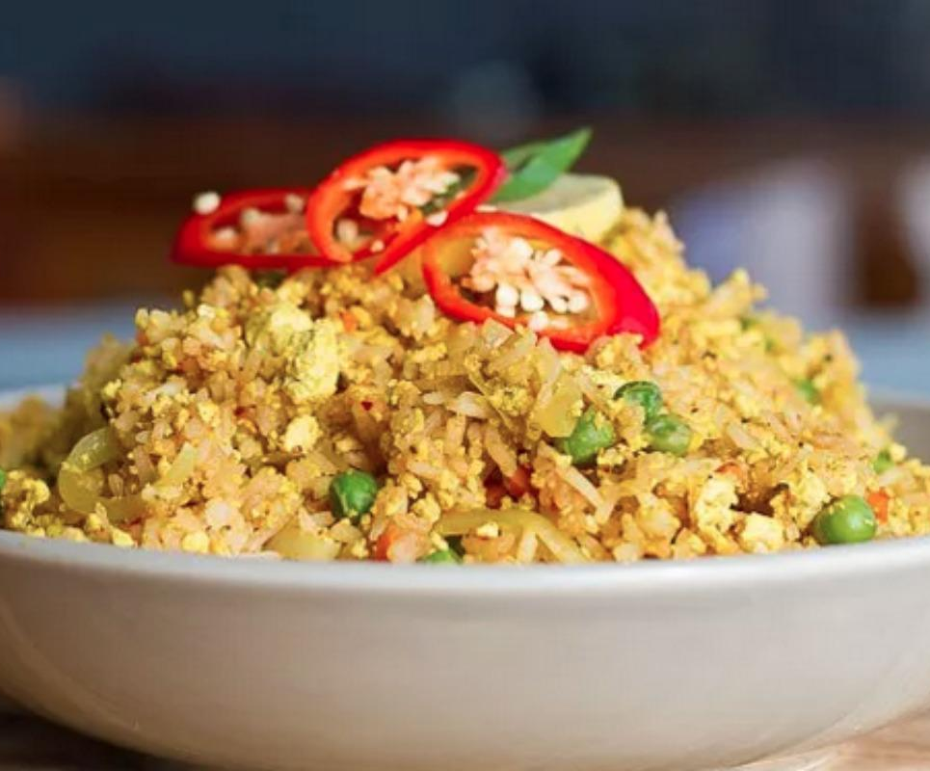
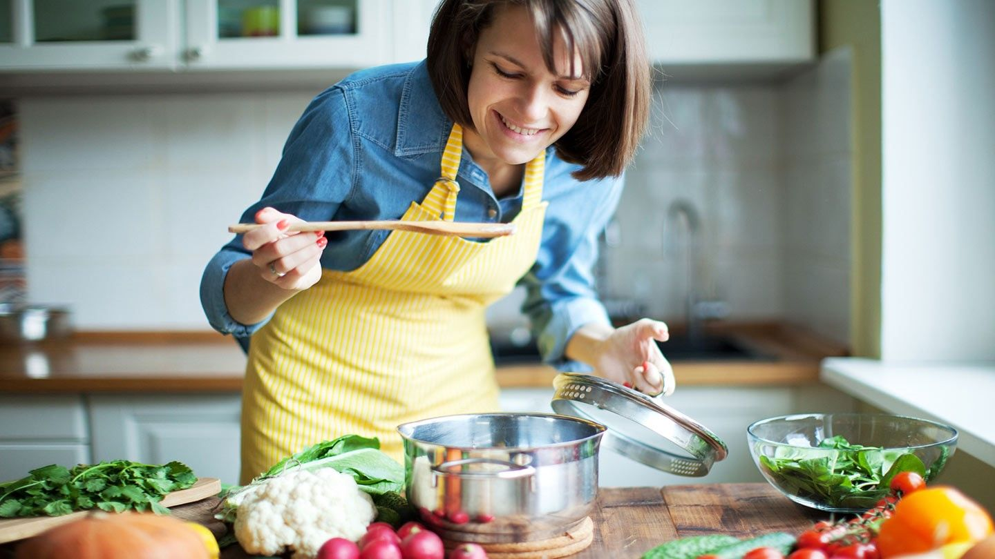
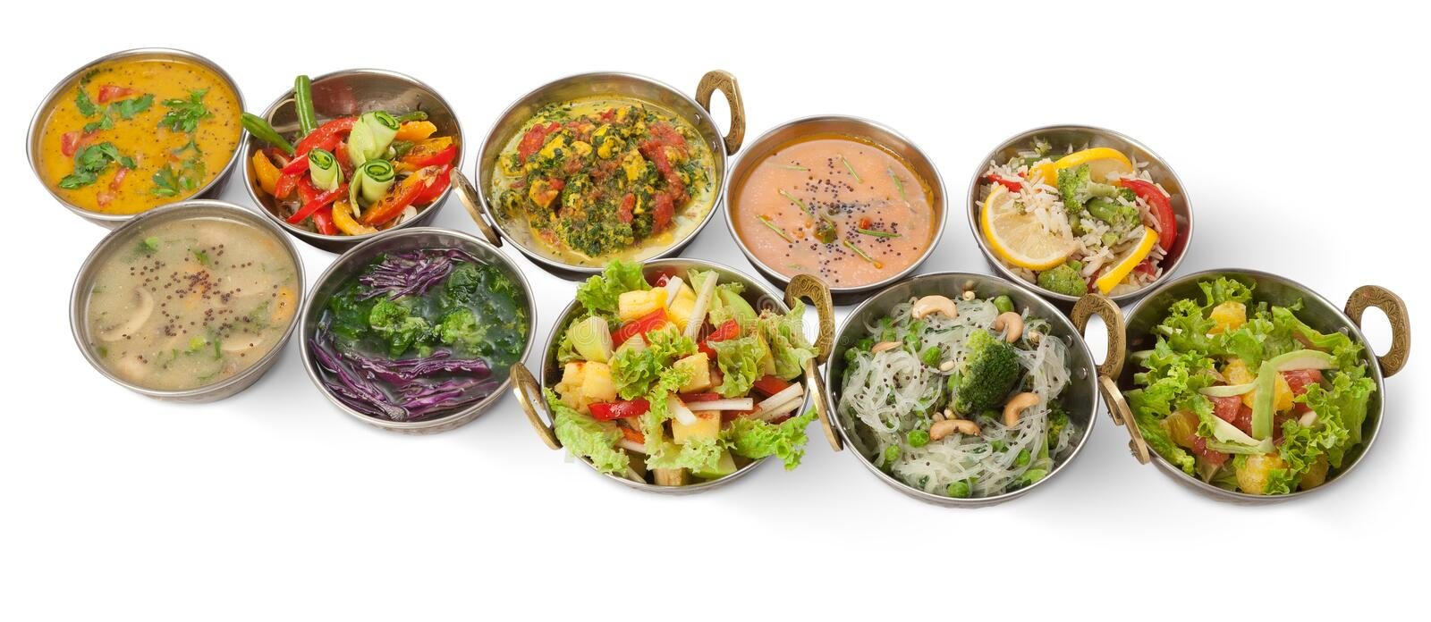
Pro zdraví a spokojenost celé rodiny není nic podstatnějšího, než aby se žena stala zručnou a moudrou kuchařkou. Špatně připravené a nezdravé jídlo může omezovat nebo mařit užitečnost dospělých a rozvoj dětí. Na druhé straně přípravou potravy odpovídající potřebám těla, která je zároveň chutná a lákavá, může kuchařka vykonat stejně tolik dobra, jako může v opačném případě způsobit zla. V mnohém ohledu tedy závisí životní pohoda a spokojenost na plnění obyčejných povinností.—EGW: Výchova strana 128.
Hospodyňka v kuchyni
Dobrých kuchařů je málo. Mnoho, mnoho matek potřebuje lekce vaření, aby mohly před rodinu postavit dobře připravené, úhledně podávané jídlo. EGW: Counsels on Diet and Foods strana 263.
Strava by měla být pestrá. Stejné pokrmy připravené stejným způsobem by se neměly objevit na stole jídlo po jídle a den po dni. Jídla se jedí s větší chutí a také se lépe tráví, když je jídlo pestré. EGW: The Ministry of Heling strana 300.
Servírování velkého množství jídel [zároveň] pohlcuje čas, peníze a namá-havou práci, aniž by vykonalo něco dobrého.… O kolik lepší by bylo pro zdraví domácnosti, kdyby příprava stolu byla jednodušší. EGW: Christian Temperance and Bible Hygiene strana 73
Skromné, špatně uvařené jídlo kazí krev tím, že oslabuje krvetvorné orgány. Narušuje systém a způsobuje nemoci s doprovodem podrážděných nervů a špatných nálad. EGW: The Ministry of Heling strana 302.

Slide 22

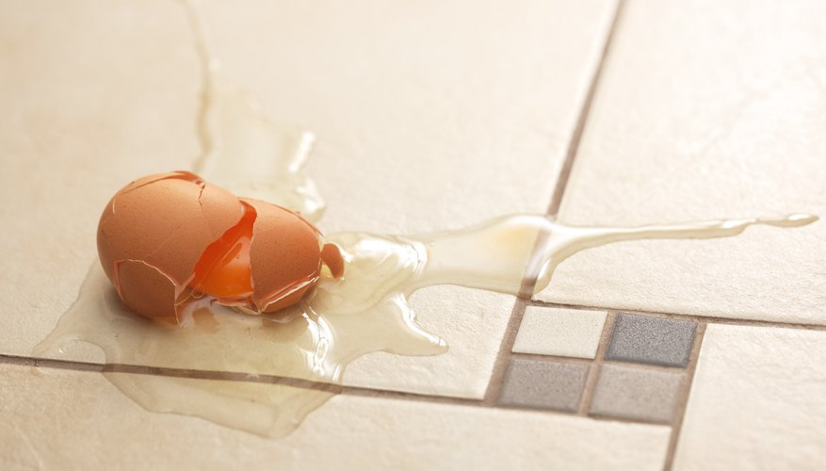
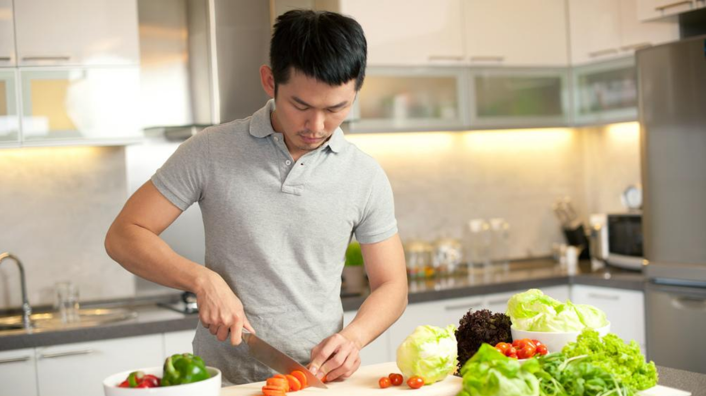
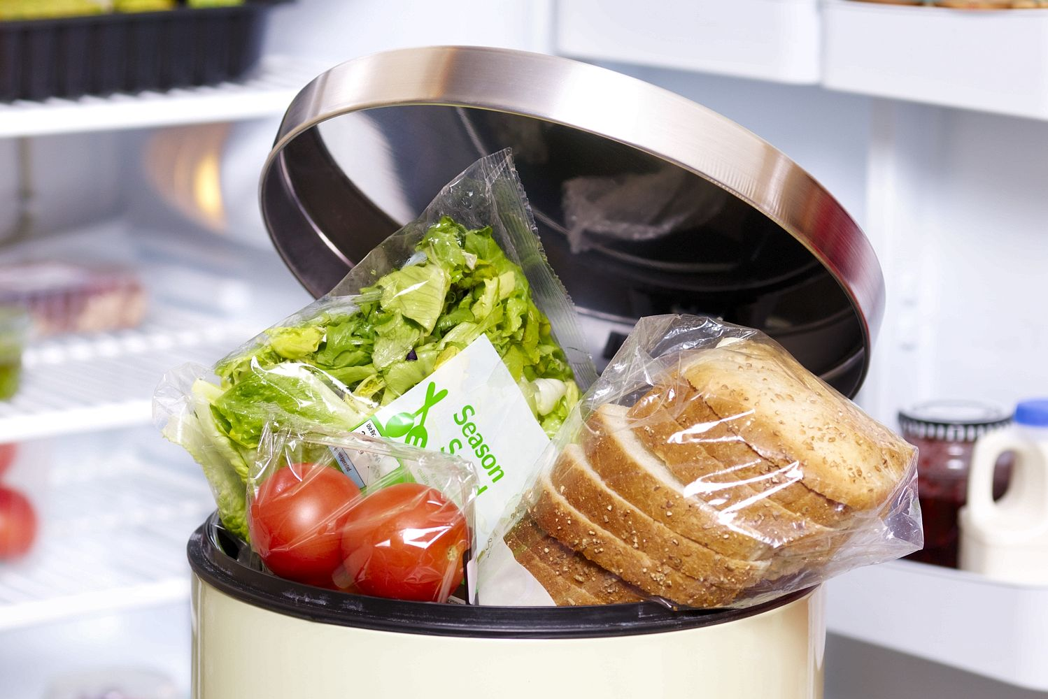
Nezapomínejte učit své děti vařit. Tím jim sdělujete zásady, které musí mít ve své náboženské výchově. Tím, že dáváte svým dětem lekce fyziologie a učíte je vařit s jednoduchostí a přesto s dovedností, pokládáte základy pro nejužitečnější odvětví vzdělávání. EGW: Testimonies for the Church svazek 2 strana 537.
Hospodyňka v kuchyni
Pokud děti při vaření selžou jednou, dvakrát nebo třikrát, nekárejte je. Sklíčenost již koná své dílo a svádí je k tomu, aby řekli: "K ničemu to není; Nedokážu to." Teď není čas na kritiku. Vůle slábne. Potřebuje podnět k povzbudivým, radostným a nadějným slovům, jako jsou: “Nezáleží na chybách, které jste udělali. Jste jen žák a musíte očekávat, že uděláte chyby. Zkuste to znovu. Zaměřte se na to, co děláte. Buďte velmi opatrní a určitě uspějete”.—EGW: Testimonies for the Church svazek 2 strany 684,685.
Muži, stejně jako ženy, potřebují pochopit jednoduchou a zdravou přípravu jídla. Jejich podnikání je často volá tam, kde nemohou získat zdravou potravu; Pak, pokud mají znalosti o vaření, mohou ji použít k dobrému účelu.— EGW: The Ministry of Healing strana 323.
Mělo by být pečlivě studováno, aby fragmenty jídla, které zbyly ze stolu, nebyly zbytečné. Studujte, jak se tyto kousky potravy nějakým způsobem neztrácejí. Tato dovednost, hospodárnost a takt jsou jmění. V teplejších částech sezóny připravte méně jídla. EGW: Counsels on Diet and Foods strana 258.
“Ať tedy jíte či pijete či cokoli jiného děláte, všecko čiňte k slávě Boží.” 1. list Korintským 10,31

Slide 23



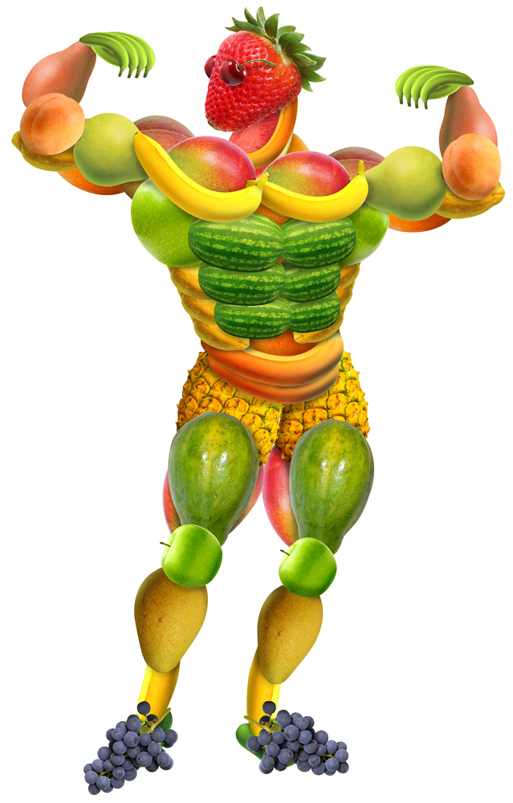
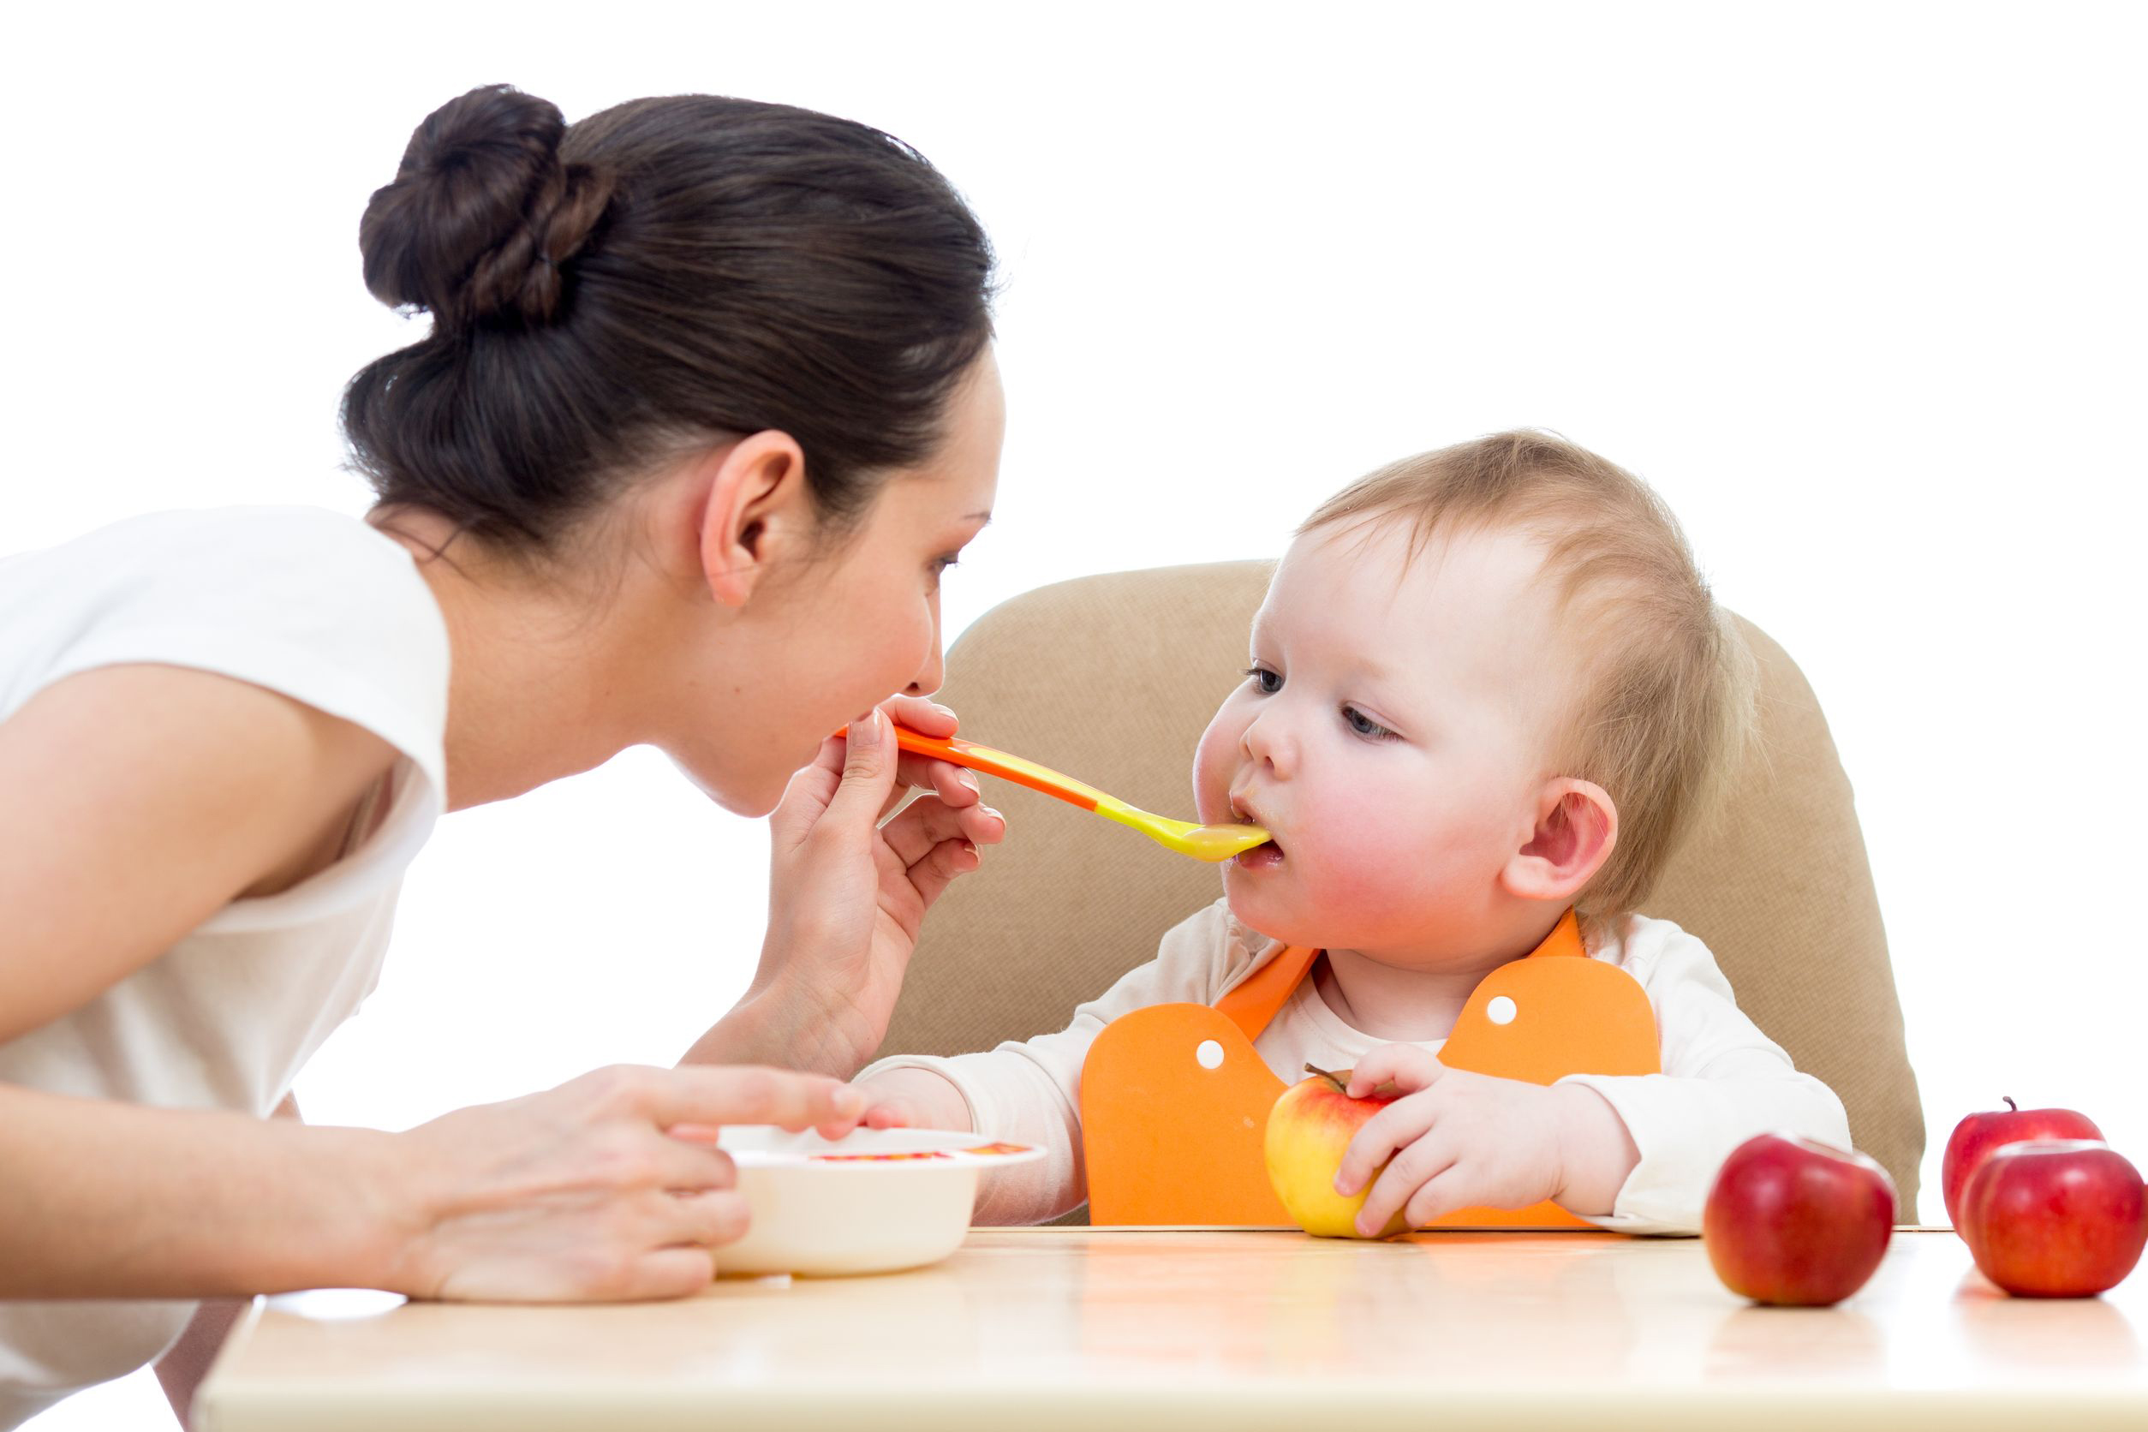
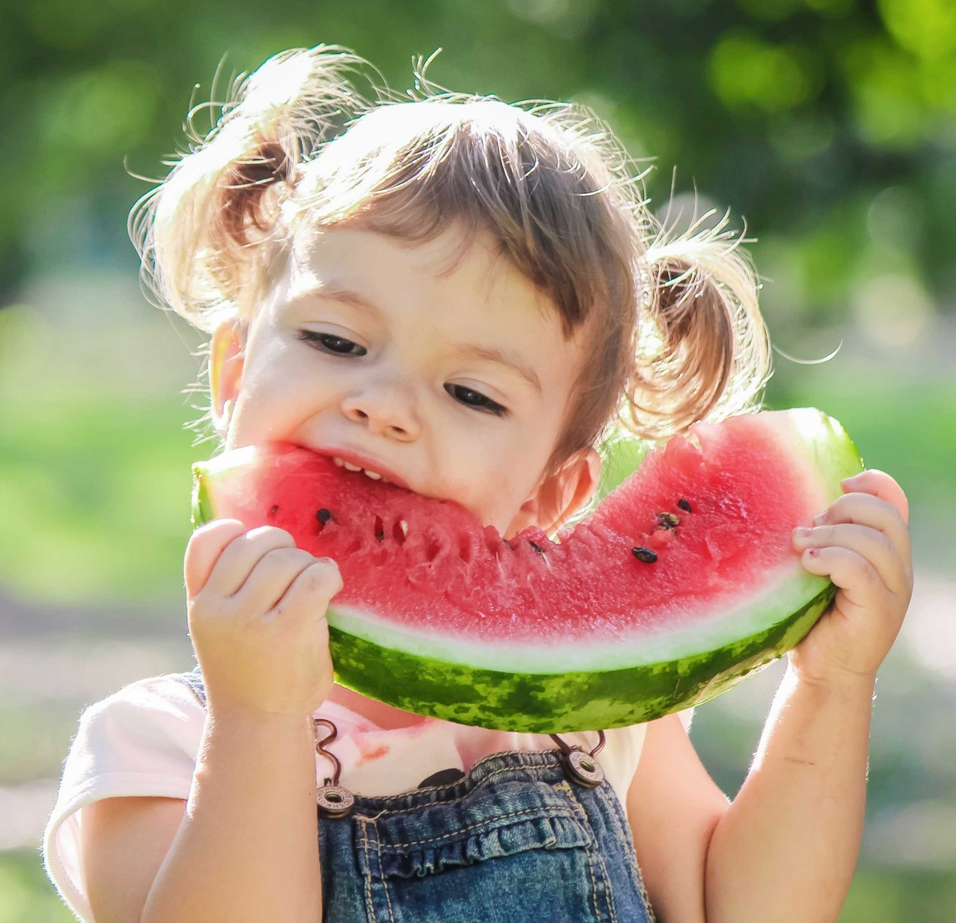
Božím záměrem bylo, aby rozum vládl choutkám a aby sloužily našemu štěstí. A jsou-li řízeny a ovládány posvě-ceným rozumem, jsou svatostí Pána. EGW: Temperance strana 12.
Jídlo pro živobytí
Význam odborné přípravy dětí na správné dietetické návyky lze jen stěží přeceňovat. Malé děti se musí naučit, že jedí, aby žily, ne že žijí, aby jedly. Výcvik by měl začít s dítětem v náručí matky...
Péče a pravidelnost při výživě kojenců nejen podpoří zdraví, a tak je učiní klidnými a sladkými náladami, ale položí základy návyků, které pro ně budou požehnáním v příštích letech. EGW: The Ministry of Healing strana 383.
Naše těla jsou postavena z jídla, které jíme. Existuje konstantní rozpad tkání těla; Každý pohyb každého orgánu zahrnuje odpad a tento odpad je opraven z naší potravy. Každý orgán těla vyžaduje svůj podíl na výživě. Mozek musí být dodán se svou částí; Kosti, svaly a nervy vyžadují své. Je to úžasný proces, který přeměňuje potravu na krev a používá tuto krev k budování různých částí těla; Ale tento proces probíhá neustále, dodává život a sílu každému nervu, svalu a tkáni. EGW: The Ministry of Healing strana 295.

Slide 24
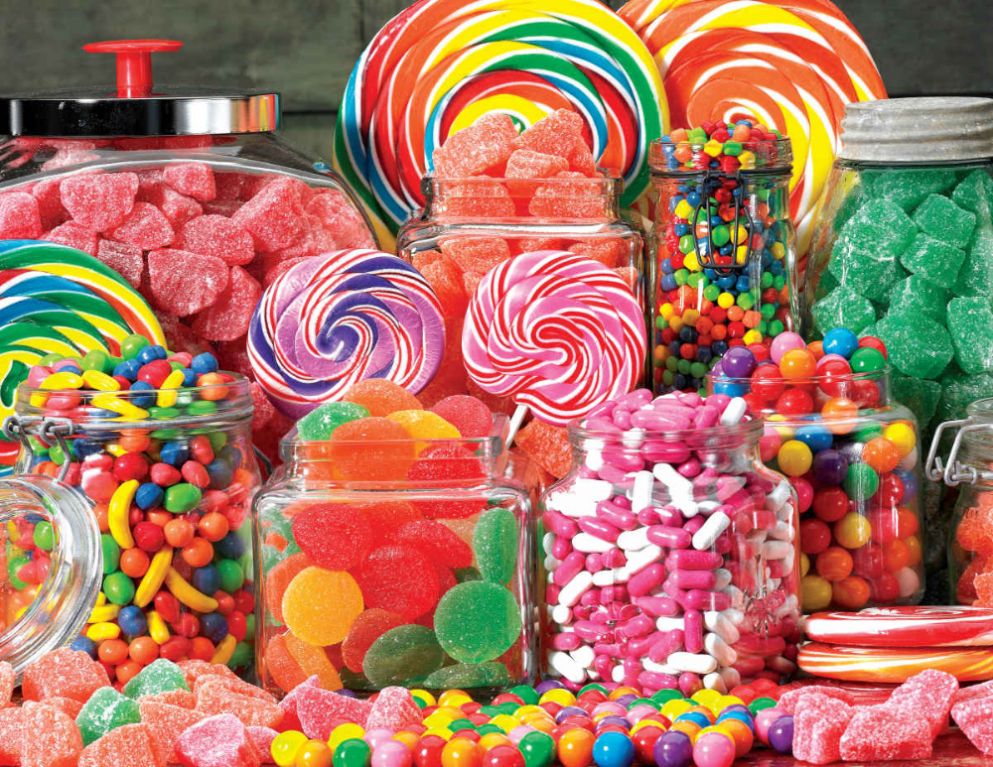
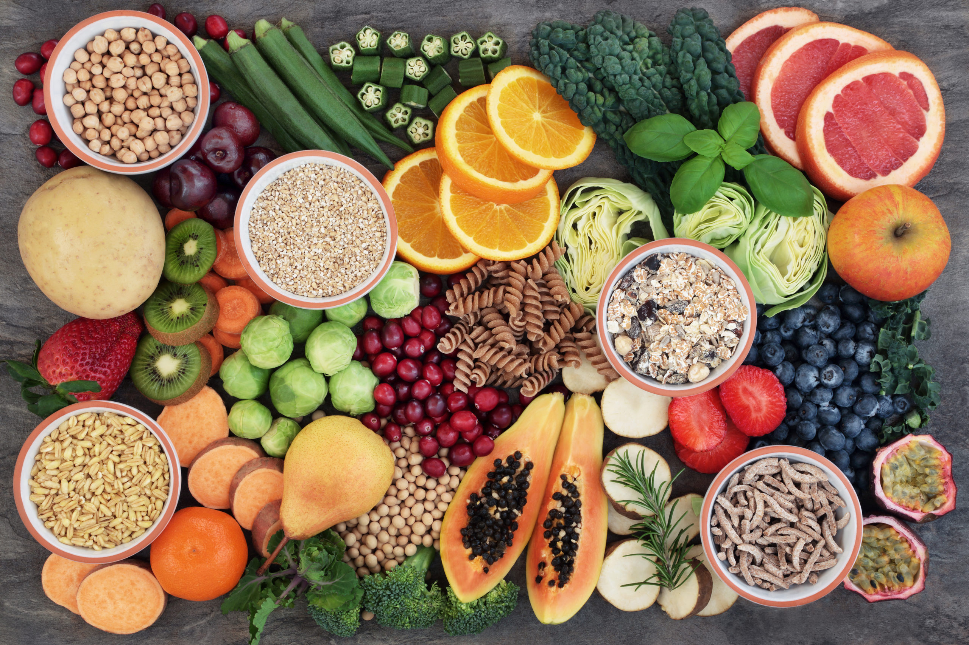
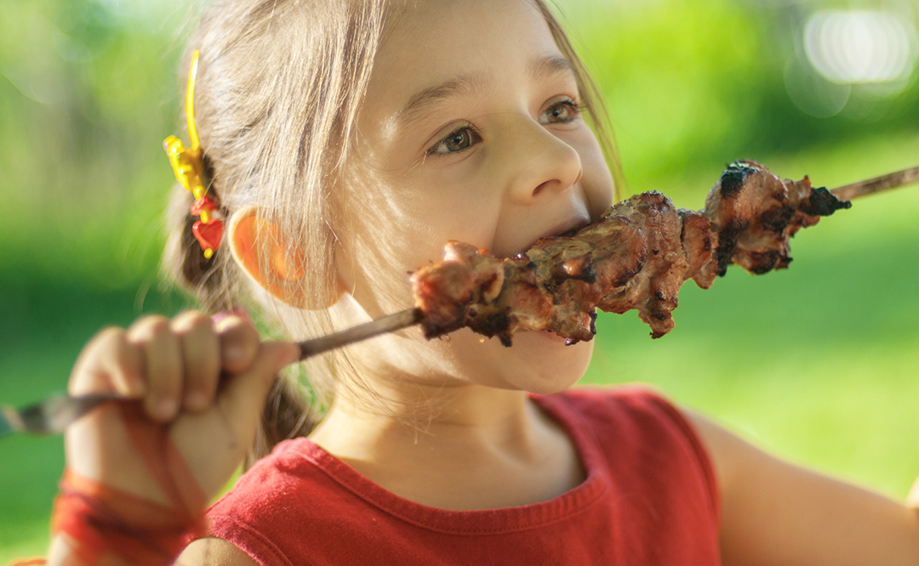
Dobroty: Námaha a peníze, které se tak často vynakládají na nezdravé lahůdky, vedou mladé k domněnce, že nejvyšším cílem v životě, který přináší největší množství štěstí, je schopnost oddávat se chuti. Výsledkem tohoto tréninku je obžerství... Rodiče by měli trénovat chutě svých dětí a neměli by dovolit používání nezdravých potravin. EGW: The Ministry of Healing strana 384.
Jídlo pro živobytí
Ideální jídlo: Ten, kdo stvořil člověka azná jeho potřeby, ustanovil Adamovi vhodný pokrm... Obilí, ovoce, ořechy a zelenina tvoří stravu, kterou pro nás vybral náš Stvořitel.—EGW: The Ministry of Healing strany 295,296.
Snadná příprava: Jídlo připravené jednoduchým způsobem, bez koření a mastnoty všeho druhu, s mlékem nebo smetanou je tou nejzdravější stravou. EGW: Counsels on Diet and Foods, 92.
Chuť: Měly bychom vybírat takové potraviny, které tělu nejlépe dodávají prvky potřebné pro jeho budování. Při takové volbě se chuť k jídlu zvyšuje. EGW: The Ministry of Healing strana 295.
Maso: Nevymezujeme žádnou přesnou linii, kterou je třeba dodržovat ve stravě, pouze říkáme, že v zemích, kde je hojnost ovoce, obilí a ořechů, není masitá stra-va pro Boží lid tím správným pokrmem. Byla jsem poučena, že masitá strava má tendenci živočišit přírodu, okrádat muže a ženy o lásku a soucit, který by měli cítit ke každému a dát nižším vášním kontrolu nad vyššími silami bytosti. Pokud bylo někdy zdravé jíst maso, není to nyní bezpečné. EGW: Testimonies for the Church svazek 9 strana 159.

Slide 25
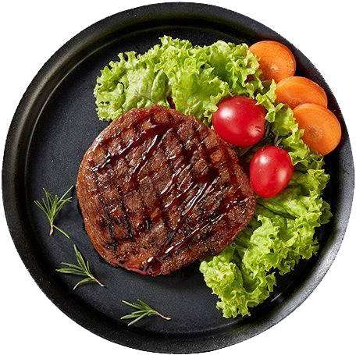
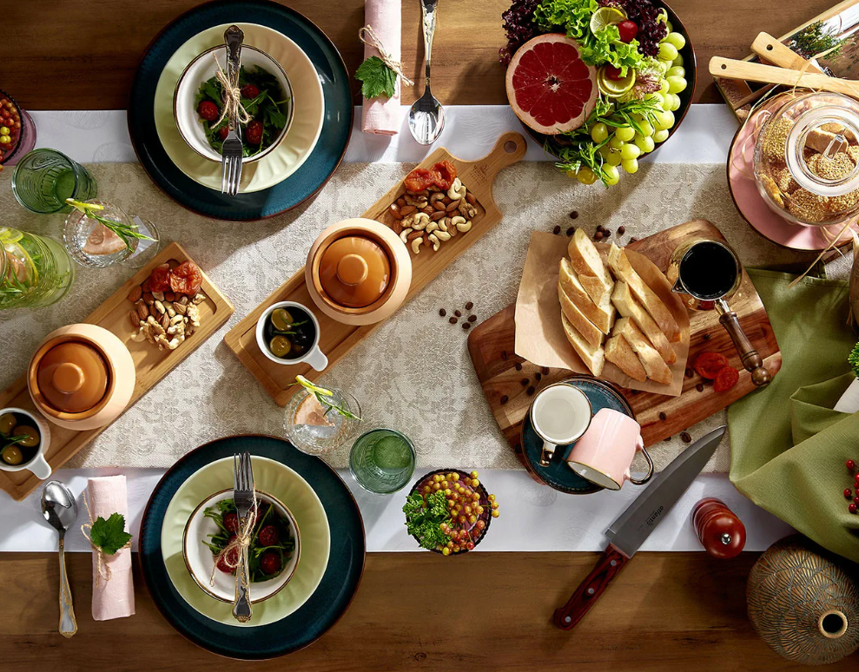

Maso: Maso nikdy nebylo nejlepší potravou; Jeho použití je však nyní dvojnásob nepřijatelné, protože choroby zvířat se tak rychle množí. Ti, kteří používají masitou stravu, málo vědí, co jedí. Kdyby viděli zvířata znala kvalitu masa, které jedí, odvrátili by se od něj s odporem. Lidé neustále jedí maso, které je plné tuber-kulózních a rakovinných zárodků. Týká se to i rakoviny a dalších smrtelných onemocnění.— EGW: The Ministry of Healing strana 313.
Maso: Mezi těmi, kteří čekají na příchod Páně, bude jedení masa nakonec odstraněno; Maso přestane být součástí jejich stravy. Tento cíl bychom měli mít stále na zřeteli a snažit se k němu vytrvale směřovat. Nemohu si myslet, že v jedení masa jsme v souladu se světlem, které nám Bůh rád dává. EGW: Counsels on Diet and Foods strany 380,381.
Jídlo pro živobytí
Pestrý stůl: Nechť je stůl učiněn lákavým a přitažlivým, protože je zásobován dobrými věcmi, které Bůh tak štědře obdařil. EGW: The Ministry of Healing strana 385.
Doba jídla: Čas jídla by měl být obdobím společenského styku a občerstvení. Vše, co může zatěžovat nebo dráždit, by mělo být vykázáno. Nechť je opatrována důvěra, laskavost a vděčnost Dárci všeho dobra a rozhovor bude veselý, příjemný tok myšlenek, který povznese bez únavy.— EGW: CG strana 206.
Dobře připravené jídlo: Jídlo by se mělo být pečlivě vybírat a připravovat s inteli-gencí a dovedností.— EGW: The Ministry of Healing strana 300.

Slide 26
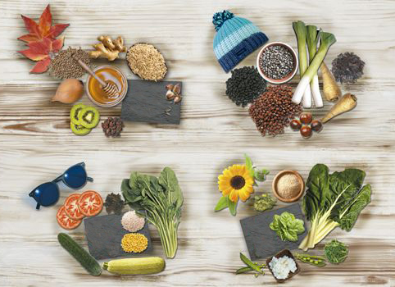
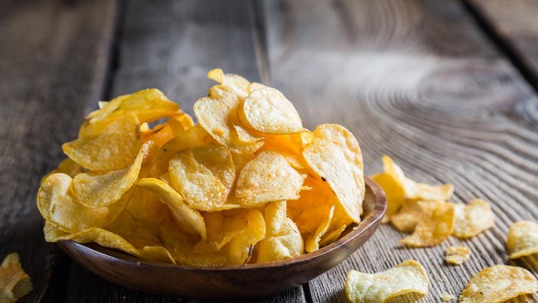
Naše strava by měla být přizpůsobena ročnímu období, klimatu, ve kterém žijeme, a povolání, které vykonáváme : Některé potraviny, které jsou přizpůsobeny pro použití v jedné sezóně nebo v jednom klimatu, nejsou vhodné pro jiné. Existují tedy různé potraviny, které jsou nejvhodnější pro osoby v různých povoláních. Potraviny, které mohou být s užitkem používány těmi, kteří se zabývají těžkou fyzickou prací, jsou často nevhodné pro osoby se sedavým zaměstnáním nebo intenzivní duševní aplikací. Bůh nám dal hojnost zdravých pokrmů a každý člověk by si z nich měl vybrat to, co se ukáže jako nejvhodnější pro jeho vlastní potřeby.— EGW: The Ministry of Healing strany 296,297.
Jídlo pro živobytí
Jezme v pravidelných intervalech a nic mezi jídly: Žaludek volá po jídle v době, kdy je zvyklý ho přijímat. Pokud je tato doba zpožděna, vitalita systému klesá a nakonec dosáhne tak nízkého odlivu, že chuť k jídlu je zcela pryč. Pokud je pak potrava přijata, žaludek není schopen se o ni řádně starat. Jídlo nemůže být přeměněno na dobrou krev. Kdyby všichni jedli v pravidelných intervalech a mezi jídly nic neochutnali, byli by připraveni na jídlo a našli by potěšení v jídle, které by jim oplatilo jejich úsilí. EGW: Counsels on Diet and Foods strana 179.
Netolerujte chutě: Děti jsou obecně nepoučeny o důležitosti kdy, jak a co by měly jíst. Je jim dovoleno svobodně se oddávat svým chutím, jíst v kteroukoli hodinu; aby si pomohli k ovoci, když to pokouší jejich oči; A to, s koláčem, dortem, chlebem a máslem a sladkostmi, které se jedí téměř neustále, z nich dělá gurmány a dyspeptiky. Trávicí orgány, jako mlýn, který je neustále udržován v chodu, se oslabují, mozek povolává životní sílu, aby pomohla žaludku v jeho přepracování, a tak jsou duševní síly oslabeny. Pacific Health Journal květen 1890.

Slide 27

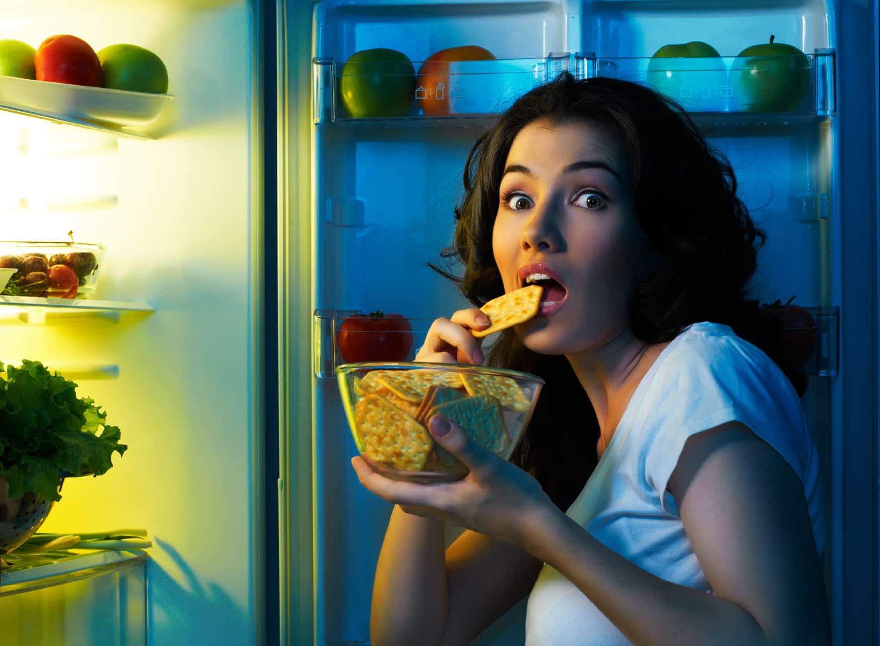
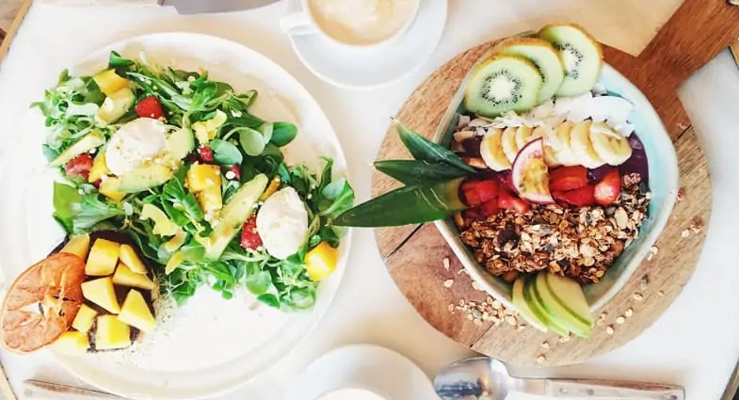
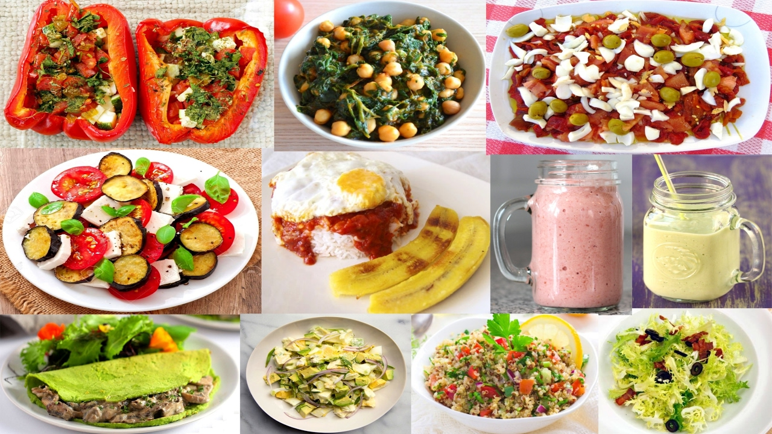

Dopřejte žalzdku odpočinek: Po konzumaci pravidelného jídla by měl žaludek pět hodin odpočívat... V tomto intervalu bude vykonávat svou práci a pak bude ve stavu, aby dostal další jídlo. EGW: Counsels on Diet and Foods strany 173,179.
Nejezte před spaním: Dalším zhoubným zvykem je jíst těsně před spaním. Žaludek již dostal pravidelnou porci jídla, ale protože má ještě pocit hladu, tak pokračuji v jídle... Spánek se často naruuje nepříjemnými sny a ráno se člověk probudí neosvěžený a s malou chutí na snídani. EGW: The Ministry of Healing strany 303,304.
Jídlo pro živobytí
Hlavní jídlo: Je zvykem a řádem společnosti lehce posnídat. Ale to není nejlepší způsob, jak léčit žaludek. V době snídaně je žaludek v lepším stavu, aby se postaral o více jídla než při druhém nebo třetím jídle dne. Zvyk jíst šetrnou snídani a velkou večeři je špatný. Zajistěte, aby vaše snídaně odpovídala nejvydatnějšímu jídlu dne.— EGW: Counsels on Diet and Foods strana 173.
Nedávejte dětem velké porce: Rodiče, položte svým dětem takové množství jídla, které by měly sníst. Nenechávejte na nich, aby jedli jen tolik, kolik se jim může zdát.... Rodiče, pokud tento bod není střežen, vaše děti budou mít nudné vnímání. Mohou chodit do školy, ale nebudou se moci učit tak, jak by měli; Síla, která by měla jít do mozku, se používá při péči o další jídlo, které zatěžuje žaludek. Rodiče musí být vzděláváni, aby viděli, že příliš mnoho jídla podávané dětem je činí slabými, místo aby byly robustní.— EGW: Ms strana 155, 1899.
Význam jídla: To, co jíme a pijeme, má důležitý vliv na náš život a charakter a křesťané by měli uvést své zvyky jíst a pít do souladu se zákony přírody. V těchto záležitostech si musíme uvědomit své závazky vůči Bohu.— EGW: Ms strana 47, 1896.

Slide 28



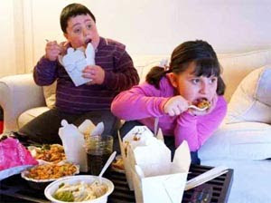
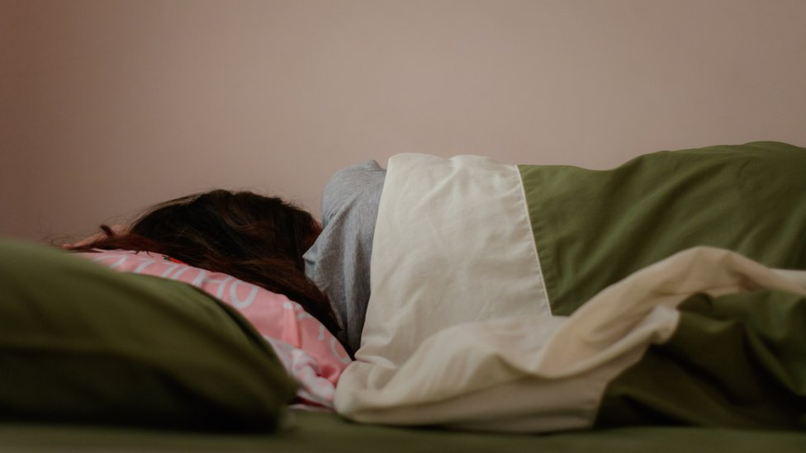

Neukázněnost je základem většího podílu nemocí života. Ročně jich zničí desítky tisíc. Nemluvíme o nestřídmosti jako o omezené pouze na užívání omamných nápojů, ale dáváme jí širší význam, včetně škodlivého požitkářství jakékoli chuti nebo vášně. EGW: Pacific Health Journal duben 1890.
Střídmost ve všech věcech
Nadměrná shovívavost k jídlu, pití, spánku nebo pohledu je hřích. Harmonické zdravé působení všech sil těla a mysli vede ke štěstí. Čím vznešenější a rafinovanější síly, tím čistší a ryzí štěstí. EGW: Counsels on Diet and Foods strana 44.
Každá schopnost, kterou nás Stvořitel obdařil, by měla být pěstována k nejvyššímu stupni dokonalosti, abychom mohli vykonat co největší množství dobra, kterého jsme schopni. Proto je tento čas vynakládán na dobrý účet, který je zaměřen na vytvoření a zachování zdravého tělesného a duševního zdraví.—The Signs of the Times 17. listopadu 1890.
Každý den musí lidé na důvěryhodných pozicích učinit rozhodnutí, na nichž závisejí velmi důležité výsledky. Často musí myslet rychle, a to mohou úspěšně udělat jen ti, kteří praktikují přísnou střídmost. EGW: The Ministry of Healing strana 309.

Slide 29



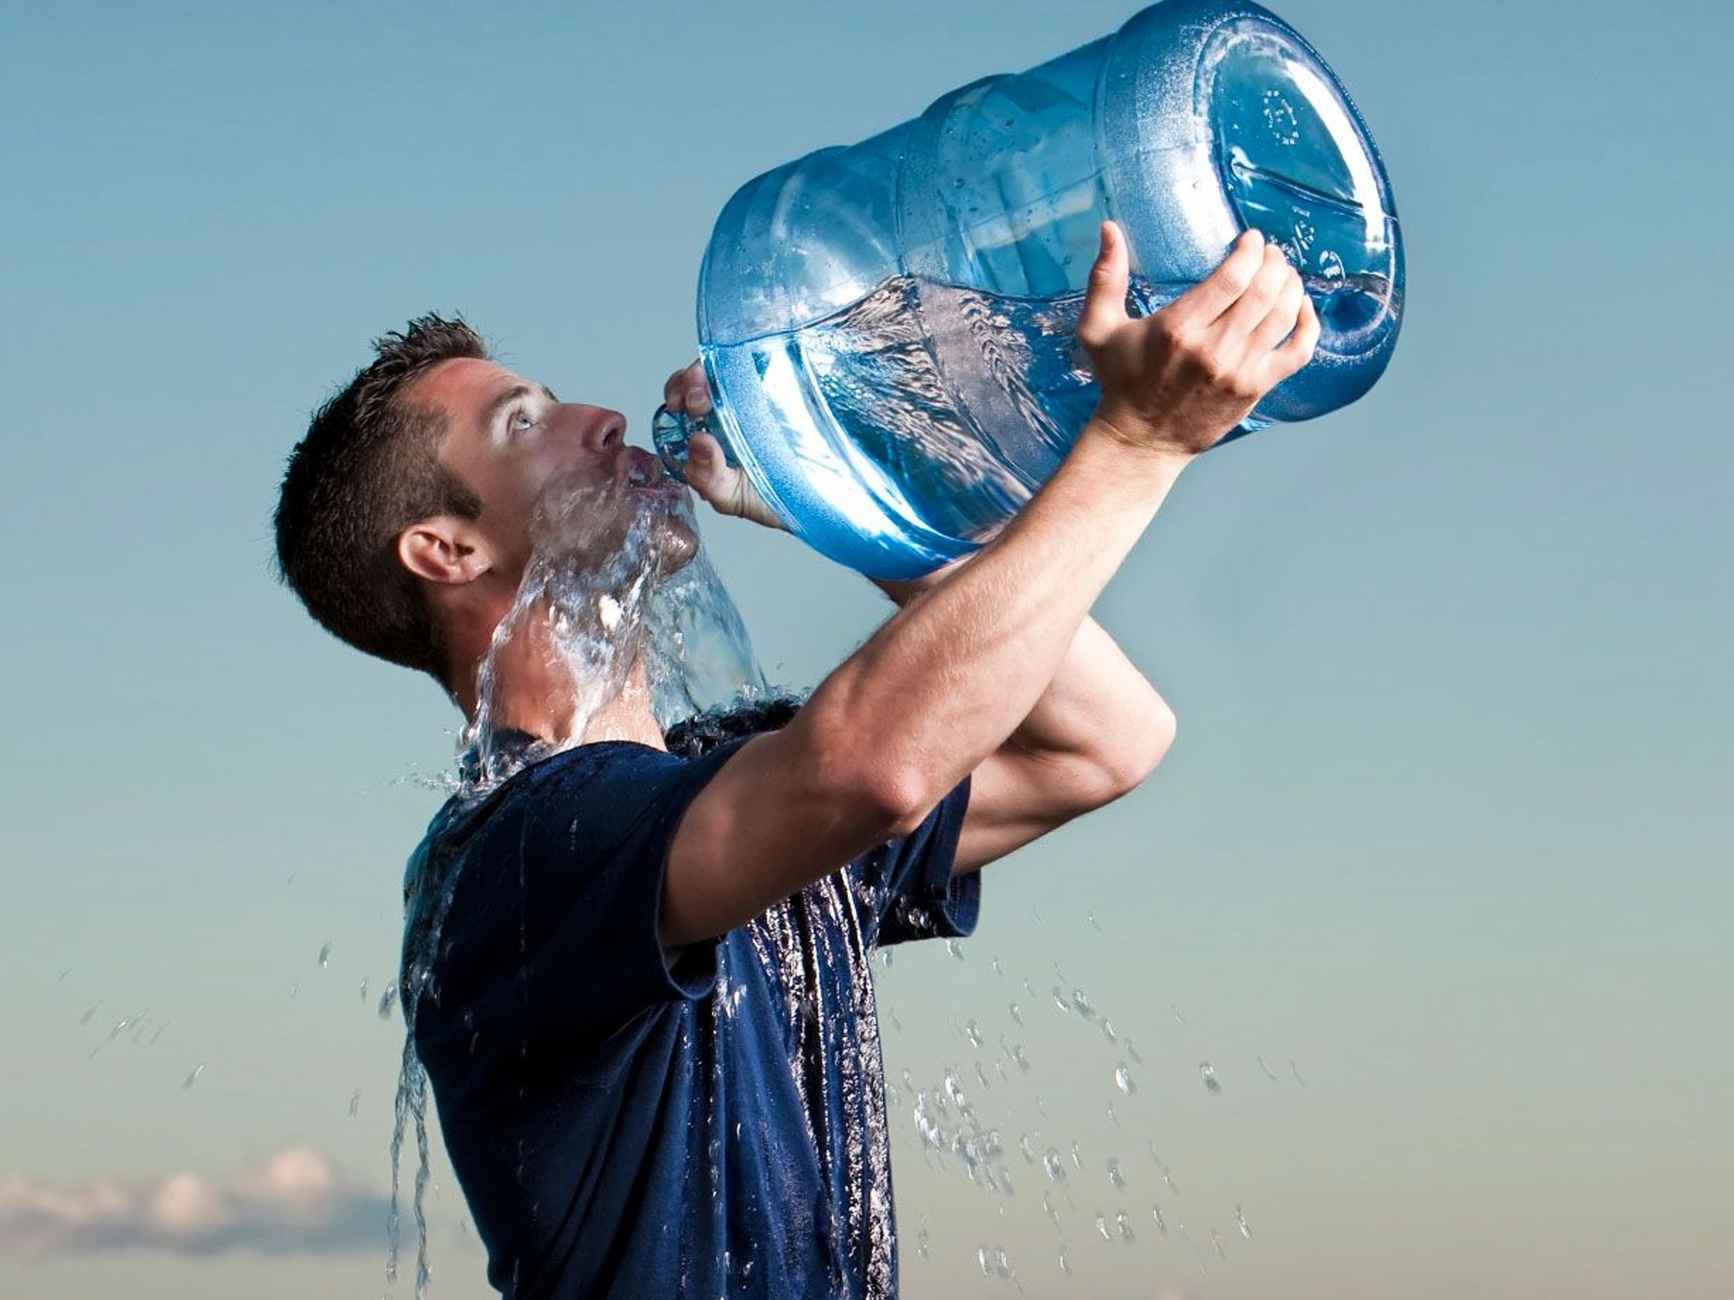
Střídmost v učení: Nestřídmost ve studiu je druh intoxikace. Ti, kdo se jí oddávají, bloudí jako opilec z bezpečných cest, klopýtají a padají do tmy. Pán chce, aby každý student měl na paměti, že jeho oko musí být upřeno na slávu Boží. Nemá vyčerpávat a plýtvat svými tělesnými a duševními silami ve sna-ze získat všechny možné poznání věd, ale má si uchovat svěžest a sílu všech svých sil zapojit se do díla, které mu Pán určil, aby pomáhal duším nalézt cestu spravedlnosti. EGW: Counsels to Parents, Teachers, and Students strany 405,406.
Střídmost ve všech věcech
Střídmost v práci: Ve své práci bychom měli praktikovat střídmost. Není naší povinností umisťovat se tam, kde budeme přepracovaní. Některé mohou být někdy umístěny tam, kde je to nezbytné, ale mělo by to být výjimkou, nikoli pravidlem. Máme praktikovat střídmost ve všech věcech. Budeme-li ctít Pána tím, že budeme konat svou část, zachová nám zdraví. EGW: Temperance 139
Střídmost v oblékání: Šaty by měly mít půvab, krásu, vhodnost přirozené prostoty. EGW: The Ministry of Healing strana 289.
Střídmost v jídle a pití: Pravá střídmost nás učí zcela se vzdát všeho škodlivého a uvážlivě používat to, co je zdravé. ... Tělo by mělo sloužit mysli a ne mysl tělu. EGW: Temperance strana 138.
Střčídmost ve všech detailech: Naléháme, aby se zásady střídmosti vnesly do všech podrobností rodinného života. Příklad rodičů by měl být lekcí střídmosti; že sebezapření a sebeovládání by měly být děti vyučovány a vynucovány na nich, pokud je to důsledné, od dětství.—The Review and Herald 23. září 1884.

Slide 30






Jediným způsobem, jak se někdo může ochránit před mocí nestřídmosti, je zcela se zdržet vína, piva a silných nápojů. EGW: Christian Temperance and Bible Hygiene strana 37.
Domov a křížová výprava za střídmostí
Zahálka, nedostatek cílů nebo zlé asociace mohou být predisponující příčinou [nestřídmosti].—EGW: GC strany 202,203.
Čaj a káva mají okamžitý účinek. Tyto jedy myjí za následek vzrušení nervového systému. V některých případech se zatím zdá, že intelekt je posílen, představivost živější. Protože tyto stimulanty přinášejí tak příjemné výsledky, mnozí docházejí k závěru, že je skutečně potřebují; Ale vždy je reakce. Nervový systém si vypůjčil energii ze svých budoucích zdrojů pro současné použití a po celém tomto dočasném posílení následuje odpovídající deprese. Náhlost úlevy získané z čaje a kávy je důkazem, že to, co se zdá být silou, je pouze nervové vzrušení, a proto musí být zraněním systému. EGW: Christian Temperance and Bible Hygiene strana 31.
Tabák... ovlivňuje mozek a otupuje citlivost, takže mysl nemůže jasně rozeznat duchovní věci, zvláště ty pravdy, které by měly tendenci napravit tuto špinavou shovívavost. Ti, kdo užívají tabák v jakékoli formě, nemají před Bohem jasno. V takové špinavé praxi je pro ně nemožné oslavovat Boha ve svých tělech a duchu, které náležejí Jemu. EGW:Counsels on Health strana 81.

Slide 31



Účinkem stimulantů a narkotik je snížení fyzické síly a cokoli ovlivňuje tělo, ovlivní mysl. Stimulant může po určitou dobu probouzet energie a vyvolávat duševní a fyzickou aktivitu; Ale když pomine osvěžující vliv, mysl i tělo budou v horším stavu než předtím... Čím volněji se tyto jedy používají, tím brutálnější se stane příroda.—The Signs of the Times 13. září 1910.
Domov a křížová výprava za střídmostí
Rodiče by měli nejprve pochopit zákony života a zdraví, že nic nesmějí dělat při přípravě jídla nebo jinými návyky, které by u jejich dětí vyvinuly nesprávné sklony, protože jsou Boží krví vykoupeným majetkem. EGW: Testimonies for the Church svazek 3 strana 568.
Bůh nás vyzývá, abychom stáli na široké úrovni střídmosti v jídle, pití a oblékání. Rodiče, nechcete si uvědomit své Bohem dané zodpovědnosti? Studujte zásady zdravotní reformy a učte své děti, že cesta sebezapření je jedinou cestou bezpečí. EGW: Ms strana 86, 1897.

Slide 32


Správné oblečení

Slide 33


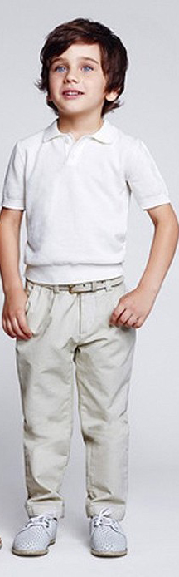
Nechť se naše sestry oblékají prostě, jak to mnozí dělají. Měly by mít šaty z dobrého a trvanlivého materiál, vhodný pro tento věk, a nechť otázka oblékání nenaplní mysl. Naše sestry by se měly oblékat jednoduše. Měli by se obléci do cudného oděvu, s hanbou a střízlivostí. Dejte světu živou ilustraci vnitřní ozdoby Boží milosti. EGW: Ms strana 167, 1897.
Požehnání správného oblékání
Zavede-li svět skromný, pohodlný a zdravý způsob oblékání, který je v souladu s Biblí, nezmění to náš vztah k Bohu nebo ke světu, když přijmeme takový styl oblékání. Křesťané by měli následovat Krista a přizpůsobit svůj oděv Božímu slovu. Měli by se vyhýbat extrémům. EGW: Testimonies for the Church svazek 1 strany 458,459.
Byl jsem nasměrován k následujícím veršům z písem. Anděl pravil: "Mají poučovat Boží lid." 1. list Timoteovi 2,9.10: “Podobně se ženy zdobí cudným oděvem, hanbou a střízlivostí; ne s rozcuchanými vlasy nebo zlatem nebo perlami nebo nákladným oblečením; ale (což se stává ženami vyznávajícími zbožnost) dobrými skutky” 1. list Petrův 3,3-5: “Čí ozdoba ať není tou vnější ozdobou splétání vlasů a nošením zlata nebo oblékáním oděvu; ale nechť je to skrytý člověk srdce, v tom, co není porušitelné, dokonce ozdoba mírného a tichého ducha, který je v očích Božích velikocenný. Neboť po tomto způsobu za starých časů i svaté ženy, ... zdobily se.” EGW: Testimonies for the Church svazek 1 strana 189.

Slide 34
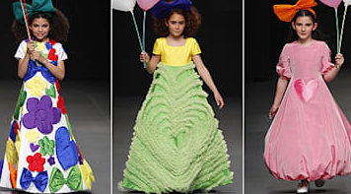
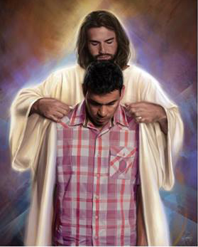
Požehnání správného oblékání
Okázalé, extravagantní šaty příliš často povzbuzují chtíč v srdci nositele a probouzejí nízké vášně v srdci pozorovatele. Bůh vidí, že zkáze charakteru často předchází povolování pýše a marni-vosti v oblékání. Vidí, že drahé oblečení dusí touhu konat dobro. EGW: Testimonies for the Church svazek 4 strana 645.
Existuje oděv, který se každé dítě a mládež může nevinně snažit získat. Je to spravedlnost svatých. Budou-li jen tak ochotní a vytrvalí v jeho získávání, jako jsou ve výrobě svého roucha podle měřítka světské společnosti, budou velmi brzy oděni spravedlností Kristovou a jejich jména nebudou vymazána z knihy života. Matky, stejně jako mládež a děti, se musí modlit: "Stvoř ve mně čisté srdce, ó Bože, a obnov ve mně pravého ducha." [Žalm 51,10.] Tato čistota srdce a půvab ducha jsou cennější než zlato, jak pro čas, tak pro věčnost. Pouze čistí v srdci uvidí Boha. Potom, matky, učte své děti, řádek za řádkem a předpis za předpisem, že spravedlnost Kristova je jediným oděvem, ve kterém mohou být přijaty do nebe, a že oděny v tomto oděvu budou v tomto životě neustále konat povinnosti, které budou oslavovat Boha. EGW: Christian Temperance and Bible Hygiene strana 95.

Slide 35

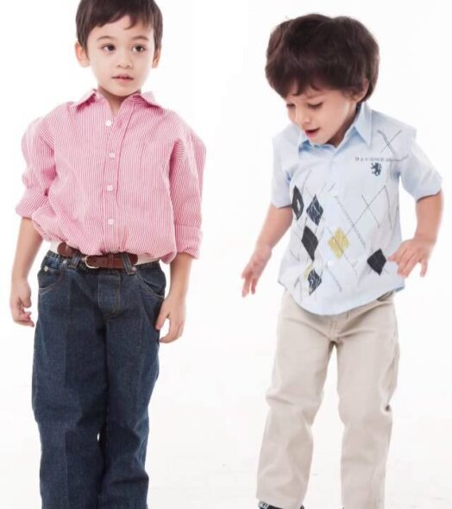
Učte své děti těmto zásadám o oblékání:
Oblečení má být čisté a pestré. Skromné, ne honosné.
Učiňte je vhodným. Vyhněte se nadbytečným a okázalým doplňkům.
Dobrý vkus by se měl projevit v barvách a střihu.
Dobrá kvalita a vhodné pro použití.
Musí nám poskytnout odpovídající úkryt a ochranu.
Procvičujte si ekonomiku v tom, co utratíte za oblečení. Neplýtvejte na sebe prostředky, které jsou velmi potřebné pro Boží dílo.
Lidé s dobrým úsudkem budou považovat vaše pokusy o zkrášlení zevnějšku za důkaz slabé mysli a pyšného srdce.
Když věnujete drahocenný čas úpravě svého oděvu, pamatujte na to, že Král slávy nosil jednoduché, bezešvé roucho.
Odkládejme ozdoby, i když jde o maličkosti. Zbavte se zbytečných ozdob a ušetřené prostředky si odkládejte pro pokrok Božího díla. Naučte se lekci sebezapření a učte ji i své děti.
Výuka základních zásad oblékání

Slide 36

Učte své děti těmto zásadám o oblékání:
Jakýkoli prostředek, který by měl upozornit na takto oblečenou osobu nebo vzbudit obdiv, je vyloučen ze skromného oděvu uloženého Božím slovem.
Existuje ozdoba, která nikdy nezanikne, která bude podporovat štěstí všech kolem nás v tomto životě a zářit leskem, nevadnoucím v ne-smrtelné budoucnosti. Je ozdobou mírného a pokorného ducha. Namísto hledání zlatých ozdob pro oko je třeba vynaložit vroucí úsilí k získání moudrosti, která má větší cenu než ryzí zlato. Je cennější než rubíny.
Učte své děti rozlišovat mezi tím, co je rozumné a co je pošetilé ve věci oblékání.
Noste šaty, které se cítí dobře, odpovídají vašemu věku a životním okolnostem.
Šaty by měly být volné, aniž by bránily krevnímu oběhu nebo volnému, plnému a přirozenému dýchání. Nohy by měly být dostatečně chráněny před chladem a vlhkostí.
Výuka základních zásad oblékání

Slide 37

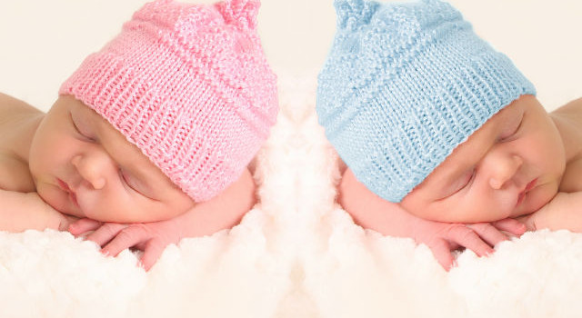
Učte své děti těmto zásadám o oblékání:
Pokud oblečení dítěte poskytuje teplo, přístřeší a pohodlí, jedna z hlavních příčin podráždění a neklidu bude odstraněna.
Oděv všech dětí by měl být tak volný, aby umožňoval co nejvolnější a nejplnější dýchání. Musí se přizpůsobit tělu tak, aby ramena nesla veškerou jeho váhu.
Rodiče, kteří nechávají své děti s holými nebo téměř holými končetinami, obětují zdraví svých dětí... Pokud tyto části nejsou tak teplé jako tělo, oběh není vyvážený, krev se vede do hlavy, což způsobuje bolesti hlavy nebo krvácení z nosu, kašel, žaludek se přetíží krví a způsobuje poruchy trávení.
Bůh chtěl, aby existoval jasný rozdíl mezi oblékáním mužů a žen, a považoval tuto záležitost za dostatečně důležitou, aby o ní dal výslovné pokyny; Neboť stejné oblečení, které nosí obě pohlaví, by způsobilo zmatek a značně zvýšilo zločinnost.
Mluvte o Ježíšově lásce a pokoře, ale nepovzbuzujte bratry a sestry, aby hledali chyby v oblékání nebo vzhledu druhých.
Výuka základních zásad oblékání

Slide 38


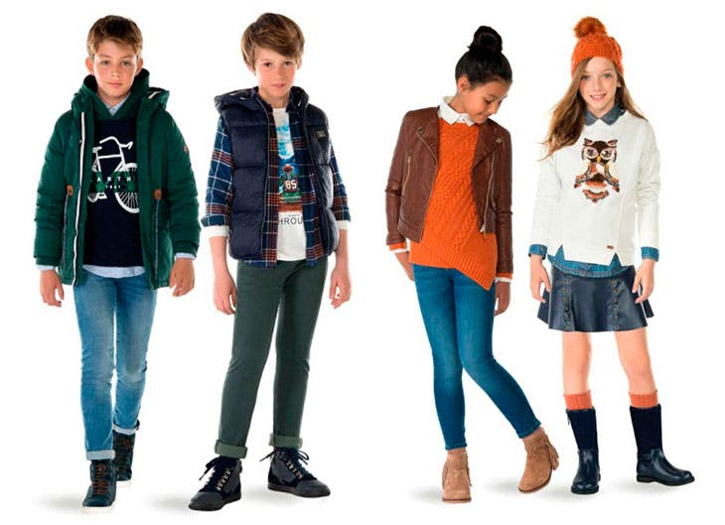

Móda má nepředstavitelnou moc
Móda vládne světu. Je to tyranská milenka, která často nutí své oddané, aby se podrobili největším nepříjemnostem a nepohodlím. Móda daně bez důvodu a vybírá bez milosti. Má fascinující moc a je připravena kritizovat a zesměšňovat všechny, kteří ji nenásledují. EGW: Christian Temperance and Bible Hygiene strana 85.
Pýcha a marnivost se projevují všude. Ti, kdo mají sklon dívat se do zrcadla, obdivovat sami sebe, budou mít jen malou chuť dívat se do Božího zákona, velkého mravního zrcadla. Toto modlářství oděvu ničí vše, co je pokorné, pokorné a krásné povahy. Spotřebovává drahocenné hodiny, které by měly být věnovány meditaci, zpytování srdce, modlitebnímu studiu Božího slova. The Review and Herald 31. března 1891.
Vaše dcery [nebo synové] mají sklon, když vidí šaty [boty atd.] odlišné od těch, které mají, toužit po podobném oděvu. Nebo možná chtějí něco jiného, co vidí, že mají druzí, o čem si nemyslíte, že by bylo v souladu s vaší vírou jim poskytnout. Dovolíte jim, aby z vás tuto věc vytrhli, a necháte je, aby formovali vás, místo aby je formovali podle zásad evangelia? Naše děti jsou v Božích očích velmi drahocenné. Učme je Božímu slovu a vychovávejme je na Jeho cestách. Je vaší výsadou učit své děti žít tak, aby se jim dostalo chvály nebes... Móda světa na sebe často bere směšnou podobu a vy proti ní musíte zaujmout pevný postoj. EGW: Ms strana 45, 1911.

Slide 39

Rodiče mohou svým dětem položit základ pro zdravý a šťastný život. Mohou je vyslat ze svých domovů s morální odolností, aby odolávali pokušení, s odva-hou a silou úspěšně zápasit s životními problémy. Mohou v nich inspirovat účel a rozvíjet moc učinit jejich život poctou Bohu a požehnáním pro svět. Mohou si udělat rovné stezky pro své nohy, přes sluneční svit a stín, do nádherných výšin nahoře.
EGW: The Ministry of Healing, strana 352.
Neoficiální překlad textů nevydaných v českém jazyce vytvořil Ivo Kapec.

